Slide 1
INSTITUCIÓN EDUCATIVA NORMAL SUPERIOR DE SINCELEJO
PRUEBAS SUPÉRATE 2016
3º, 5º, 7º, 9º, 11º
AREA DE MATEMÁTICAS

Slide 2
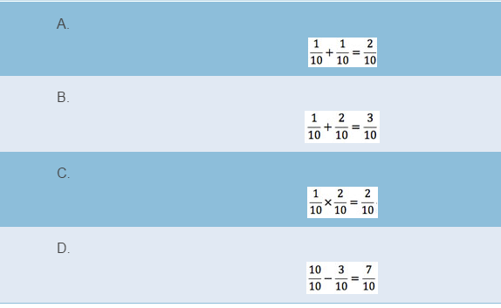
INSTITUCIÓN EDUCATIVA NORMAL SUPERIOR DE SINCELEJO 11º
Tipo de pregunta Lenguaje | Código de la pregunta TER-7-15-I
Número de la pregunta 1 | Tipo de evaluación Competencia
Competencia evaluada Formulación y ejecución | Nivel de dificultad de la pregunta bajo
RESPUESTA CORRECTA
En un concurso, se gira la fecha de la ruleta:
¿Cuál es la expresión que permite encontrar la probabilidad de que se gire la flecha y esta se detenga en el color rojo o en el color amarillo?

Slide 3
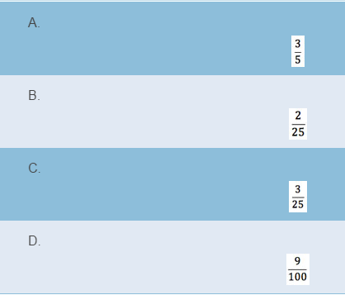
INSTITUCIÓN EDUCATIVA NORMAL SUPERIOR DE SINCELEJO
TIPO DE PREGUNTA LENGUAJE | CÓDIGO DE LA PREGUNTA TER-7-15-I
NÚMERO DE LA PREGUNTA 2 | TIPO DE EVALUACIÓN COMPETENCIA
COMPETENCIA EVALUADA PLANTEAMIENTO Y SOLUCIÓN DE PROBLEMAS | NIVEL DE DIFICULTAD DE LA PREGUNTA MEDIO BAJO
RESPUESTA CORRECTA
Si se gira la flecha dos veces, la probabilidad de que en el primer evento caiga en azul y en el segundo caiga en verde es:

Slide 4
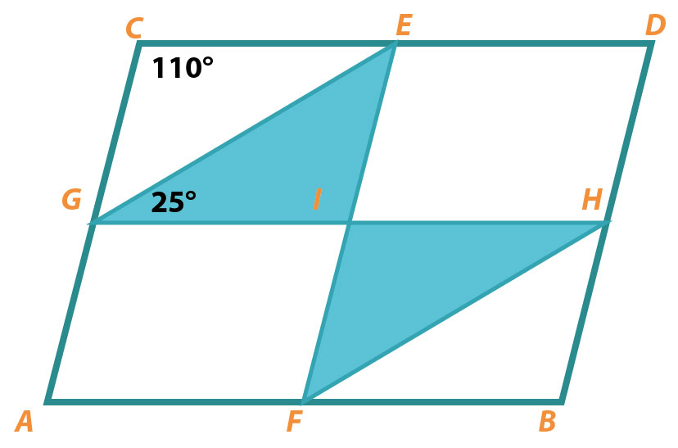
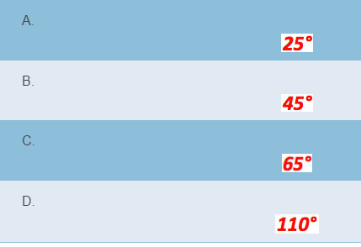
INSTITUCIÓN EDUCATIVA NORMAL SUPERIOR DE SINCELEJO
Tipo de pregunta Lenguaje | Código de la pregunta TER-7-15-I
Número de la pregunta 3 | Tipo de evaluación Competencia
Competencia evaluada Formulación y ejecución | Nivel de dificultad de la pregunta Medio bajo
RESPUESTA CORRECTA
Si en el paralelogramo ABCD, el valor del ángulo ECG es de 110° y del ángulo EGI es de 25° ¿Cuál es el valor del ángulo HFI?

Slide 5
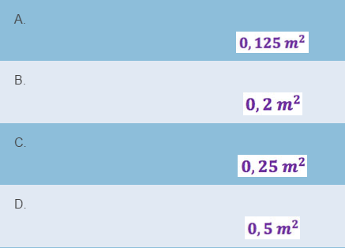
INSTITUCIÓN EDUCATIVA NORMAL SUPERIOR DE SINCELEJO
Tipo de pregunta Lenguaje | Código de la pregunta TER-7-15-I
Número de la pregunta 4 | Tipo de evaluación Competencia
Competencia evaluada Formulación y ejecución | Nivel de dificultad de la pregunta Medio bajo
RESPUESTA CORRECTA
Si el paralelogramo ABDC tiene un área de 1 m², los puntos E y F son los puntos medios de los lados AB yCD respectivamente, y los puntos G y H son los puntos medios de los lados AC y BD respectivamente. ¿Cuál es el área de la región sombreada?

Slide 6
INSTITUCIÓN EDUCATIVA NORMAL SUPERIOR DE SINCELEJO
Tipo de pregunta Lenguaje | Código de la pregunta TER-7-15-I
Número de la pregunta 5 | Tipo de evaluación Competencia
Competencia evaluada Razonamiento y argumentación | Nivel de dificultad de la pregunta bajo
RESPUESTA CORRECTA | que está entre $170.000 y 180.000.
La gráfica representa los ingresos diarios de la tienda “Elektronics” durante una semana
El promedio de los ingresos mensuales de la tienda corresponde a un valor
A.
menor que $160.000.
B.
que está entre $160.000 y 170.000.
C.
que está entre $170.000 y 180.000.
D.
mayor que $180.000.

Slide 7
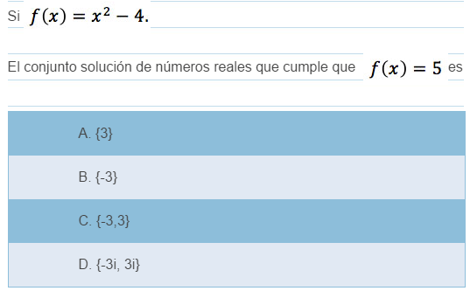
INSTITUCIÓN EDUCATIVA NORMAL SUPERIOR DE SINCELEJO
Tipo de pregunta Lenguaje | Código de la pregunta TER-7-15-I
Número de la pregunta 6 | Tipo de evaluación Competencia
Competencia evaluada Formulación y ejecución | Nivel de dificultad de la pregunta Medio alto
RESPUESTA CORRECTA

Slide 8
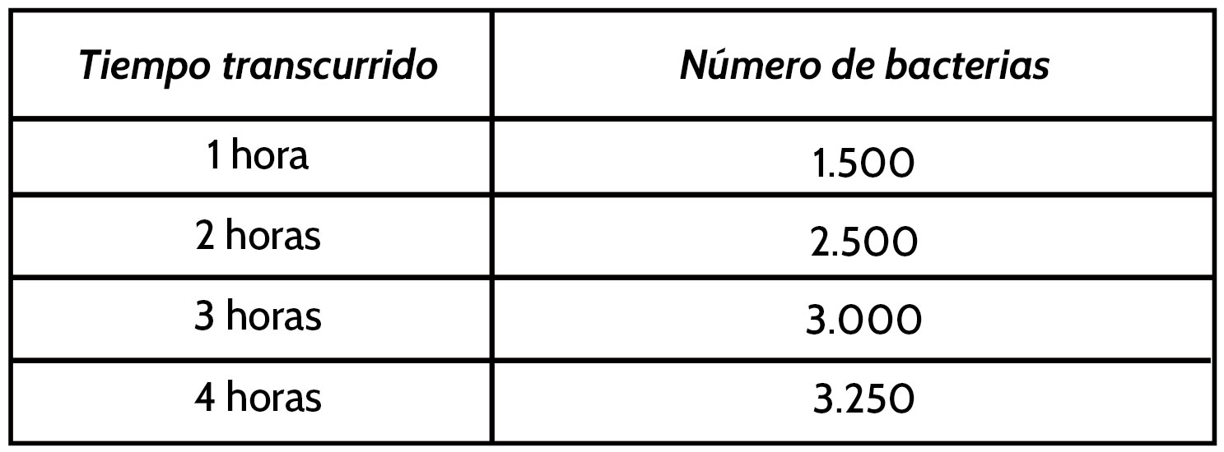
INSTITUCIÓN EDUCATIVA NORMAL SUPERIOR DE SINCELEJO
TIPO DE PREGUNTA LENGUAJE | CÓDIGO DE LA PREGUNTA TER-7-15-I
NÚMERO DE LA PREGUNTA 7 | TIPO DE EVALUACIÓN COMPETENCIA
COMPETENCIA EVALUADA ARGUMENTACIÓN | NIVEL DE DIFICULTAD DE LA PREGUNTA MEDIO BAJO
RESPUESTA CORRECTA | FALSA, PORQUE LA CANTIDAD DE BACTERIAS NO AUMENTA A LA MISMA RAZÓN CONFORME TRANSCURRE EL TIEMPO.
En un laboratorio se observa el cambio en el crecimiento de una población de bacterias, sometida a un experimento con una sustancia química. Los datos registrados se presentan en la siguiente tabla.
Uno de los científicos afirma que la cantidad de bacterias en un periodo de tiempo t está dada por la expresión
1.000t + 500 Esta afirmación es
A.
verdadera, porque para t = 1, se obtienen 1500 bacterias y para t = 2, se obtienen 2.500.
B.
falsa, porque la cantidad de bacterias no aumenta a la misma razón conforme transcurre el tiempo.
C.
verdadera, porque el número de bacterias está aumentando en múltiplos de 500.
D.
falsa, porque el número de bacterias conforme transcurre el tiempo va disminuyendo.

Slide 9
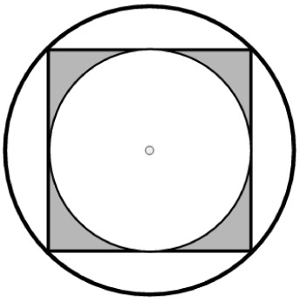
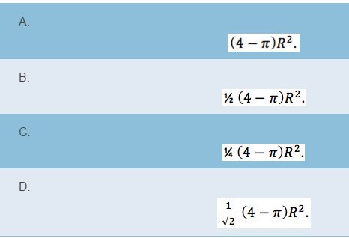
INSTITUCIÓN EDUCATIVA NORMAL SUPERIOR DE SINCELEJO
TIPO DE PREGUNTA LENGUAJE | CÓDIGO DE LA PREGUNTA TER-7-15-I
NÚMERO DE LA PREGUNTA 8 | TIPO DE EVALUACIÓN COMPETENCIA
COMPETENCIA EVALUADA FORMULACIÓN Y EJECUCIÓN | NIVEL DE DIFICULTAD DE LA PREGUNTA MEDIO ALTO
RESPUESTA CORRECTA
La figura muestra un círculo inscrito en un cuadrado, el cual a su vez inscrito en un círculo mayor. Sea R el radio del círculo mayor. Halle el área de la región sombreada (la región dentro del cuadrado y fuera del círculo menor), en términos de R.

Slide 10
INSTITUCIÓN EDUCATIVA NORMAL SUPERIOR DE SINCELEJO
TIPO DE PREGUNTA LENGUAJE | CÓDIGO DE LA PREGUNTA TER-7-15-I
NÚMERO DE LA PREGUNTA 9 | TIPO DE EVALUACIÓN COMPETENCIA
COMPETENCIA EVALUADA ARGUMENTACIÓN | NIVEL DE DIFICULTAD DE LA PREGUNTA ALTO
RESPUESTA CORRECTA | I, II Y III
Una compañía telefónica ofrece dos planes de tarifas para sus clientes.
Plan M (minutos): $ 40.000 de cargo fijo mensual con derecho hasta 500 minutos, una vez usados los 500 minutos; $ 75 por minuto. Plan S (segundos): $ 25.000 de cargo fijo mensual con derecho a internet hasta 24.000 segundos, en cualquier horario; una vez usados los 24.000 segundos, $ 5 por segundo.
¿Cuál(es) de las siguientes afirmaciones es (son) verdadera(s)?
I) Si una persona consume aproximadamente 350 minutos durante el mes, entonces le conviene el plan S. II) Si una persona consume alrededor de mes 550 minutos durante el mes, entonces le conviene el plan M. III) Si una persona consume casi 450 minutos durante el mes entonces gasta lo mismo no importando el plan que contrate.
A.
I y II solamente
B.
I y III solamente
C.
II y III solamente
D.
I, II y III

Slide 11
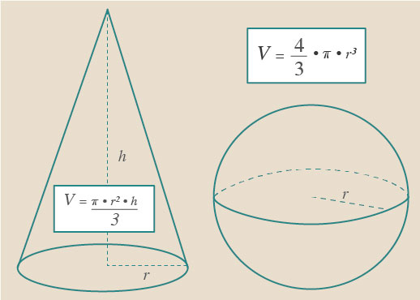
INSTITUCIÓN EDUCATIVA NORMAL SUPERIOR DE SINCELEJO
TIPO DE PREGUNTA LENGUAJE | CÓDIGO DE LA PREGUNTA TER-7-15-I
NÚMERO DE LA PREGUNTA 10 | TIPO DE EVALUACIÓN COMPETENCIA
COMPETENCIA EVALUADA ARGUMENTACIÓN | NIVEL DE DIFICULTAD DE LA PREGUNTA ALTO
RESPUESTA CORRECTA | NO, PORQUE EL VOLUMEN DE LA ESFERA ES IGUAL AL VOLUMEN DEL CONO
Obsérvense la esfera y el cono con sus respectivas fórmulas de volumen.
En este caso, el radio del cono es igual al de la esfera. Si la altura del cono equivale a 4 veces el radio, ¿se puede deducir que el volumen de la esfera es menor que el volumen del cono?
A.
No, porque el volumen de la esfera es igual al volumen del cono
B.
Sí, porque el volumen de cuatro conos equivalen al volumen de una esfera.
C.
No, porque el volumen de un cono equivale al volumen de cuatro esferas.
D.
Sí, porque el volumen de un cono equivale a un cuarto del volumen de la esfera.

Slide 12
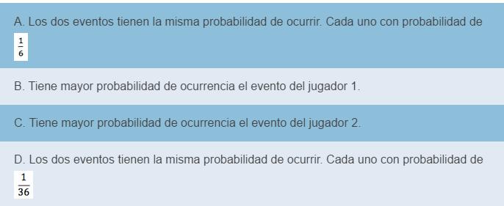
INSTITUCIÓN EDUCATIVA NORMAL SUPERIOR DE SINCELEJO
TIPO DE PREGUNTA LENGUAJE | CÓDIGO DE LA PREGUNTA TER-7-15-I
NÚMERO DE LA PREGUNTA 11 | TIPO DE EVALUACIÓN COMPETENCIA
COMPETENCIA EVALUADA RAZONAMIENTO Y ARGUMENTACIÓN | NIVEL DE DIFICULTAD DE LA PREGUNTA MEDIO ALTO
RESPUESTA CORRECTA | TIENE MAYOR PROBABILIDAD DE OCURRENCIA EL EVENTO DEL JUGADOR 1.
Dos personas juegan a lanzar dados.
El primer jugador lanza un dado y quiere obtener 5. El segundo jugador lanza dos dados y quiere obtener en un dado 1 y en el otro 6.
¿Cuál de los dos jugadores tiene mayor probabilidad de obtener el resultado deseado?
A.
Los dos eventos tienen la misma probabilidad de ocurrir. Cada uno con probabilidad de
B.
Tiene mayor probabilidad de ocurrencia el evento del jugador 1.
C.
Tiene mayor probabilidad de ocurrencia el evento del jugador 2.
D.
Los dos eventos tienen la misma probabilidad de ocurrir. Cada uno con probabilidad de

Slide 13
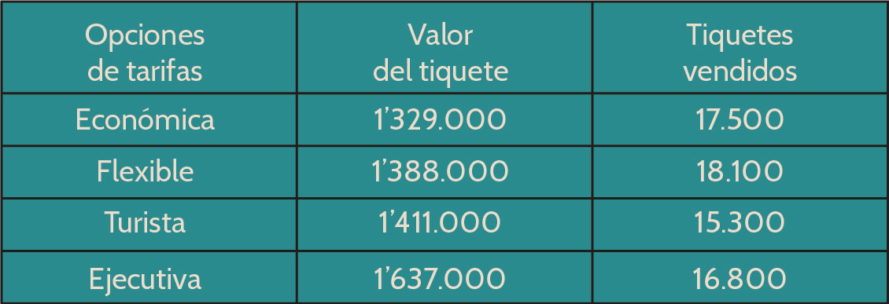
INSTITUCIÓN EDUCATIVA NORMAL SUPERIOR DE SINCELEJO
TIPO DE PREGUNTA LENGUAJE | CÓDIGO DE LA PREGUNTA TER-7-15-I
NÚMERO DE LA PREGUNTA 12 | TIPO DE EVALUACIÓN COMPETENCIA
COMPETENCIA EVALUADA ARGUMENTACIÓN | NIVEL DE DIFICULTAD DE LA PREGUNTA MEDIO ALTO
RESPUESTA CORRECTA | LOS TIQUETES MÁS VENDIDOS NO CORRESPONDEN A LOS DE MENOR PRECIO.
En la tabla se presentan los reportes de venta y movilidad de una aerolínea durante una semana.
Con base en la información puede afirmarse que
A.
los tiquetes más vendidos no corresponden a los de menor precio.
B.
los tiquetes menos vendidos corresponden a los de mayor precio.
C.
los tiquetes más vendidos corresponden a los de mayor precio.
D.
los tiquetes menos vendidos corresponden a los de menor precio.

Slide 14
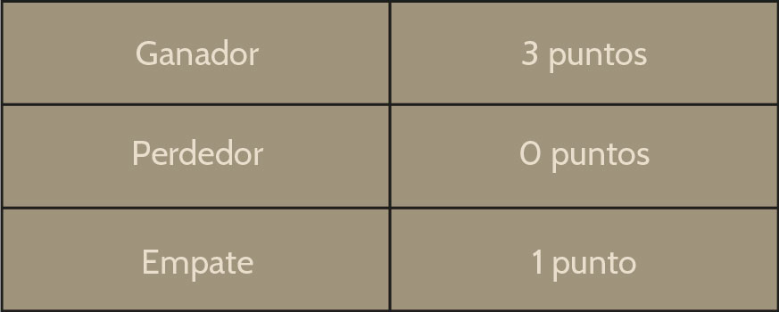
INSTITUCIÓN EDUCATIVA NORMAL SUPERIOR DE SINCELEJO
TIPO DE PREGUNTA LENGUAJE | CÓDIGO DE LA PREGUNTA TER-7-15-I
NÚMERO DE LA PREGUNTA 13 | TIPO DE EVALUACIÓN COMPETENCIA
COMPETENCIA EVALUADA ARGUMENTACIÓN | NIVEL DE DIFICULTAD DE LA PREGUNTA MEDIO ALTO
RESPUESTA CORRECTA | FALSO, PORQUE CADA EQUIPO TIENE UNA PROBABILIDAD DE 0,5 PARA GANAR.
En un campeonato de fútbol se han inscrito ocho (8) equipos. Los puntos que se dan en cada partido son:
En la primera ronda juegan todos los equipos y pasan a la final los cuatro (4) equipos que hayan obtenido más puntos. En caso de empate se tiene en cuenta el número de goles anotados.
El día de la final, antes del juego, uno de los hinchas indica que la probabilidad de que su equipo gane es de 1. Esta afirmación es
A.
verdadero, ya que debe existir un (1) campeón.
B.
falso, porque cada equipo tiene una probabilidad de 0,5 para ganar.
C.
verdadero, porque corresponde a la suma de las probabilidades de cada equipo de ganar.
D.
falso, porque la probabilidad es tres (3) que corresponde a los puntos que gana.

Slide 15
INSTITUCIÓN EDUCATIVA NORMAL SUPERIOR DE SINCELEJO
TIPO DE PREGUNTA LENGUAJE | CÓDIGO DE LA PREGUNTA TER-7-15-I
NÚMERO DE LA PREGUNTA 14 | TIPO DE EVALUACIÓN COMPETENCIA
COMPETENCIA EVALUADA FORMULACIÓN Y EJECUCIÓN | NIVEL DE DIFICULTAD DE LA PREGUNTA MEDIO BAJO
RESPUESTA CORRECTA | $86.200
Atendiendo a las políticas de promoción de protección del medio ambiente y ahorro de agua, la empresa de acueducto reestructuró el cobro de su servicio para el año 2016;de manera que el consumo de agua estará determinado por las siguientes tarifas:
CF: Cargo fijo residencial por un valor de $15.800.
Consumo superior a 0 m³, hasta 20 m³: Valor por metro cúbico de agua consumido $ 3.000.
Consumo superior a 20 m³, hasta 40 m³: Valor por metro cúbico de agua consumido $ 3.200.
Consumo superior a 40 m³: Valor por metro cúbico $ 3.200 + x, siendo x la cantidad de metros cúbicos consumidos en el mes.
Si el cobro mensual de la factura de agua se determina a partir del cargo fijo mensual y la cantidad de metros cúbicos de agua consumidos, ¿cuál es el valor de la factura de acueducto de una familia que consumió 22 m³ de agua?
A.
$81.800
B.
$86.200
C.
$86.684
D.
$86.222

Slide 16
INSTITUCIÓN EDUCATIVA NORMAL SUPERIOR DE SINCELEJO
TIPO DE PREGUNTA LENGUAJE | CÓDIGO DE LA PREGUNTA TER-7-15-I
NÚMERO DE LA PREGUNTA 15 | TIPO DE EVALUACIÓN COMPETENCIA
COMPETENCIA EVALUADA FORMULACIÓN Y EJECUCIÓN | NIVEL DE DIFICULTAD DE LA PREGUNTA MEDIO ALTO
RESPUESTA CORRECTA | 101.
Dado un número natural, diremos que es lúcido si este se puede escribir como 1 + 2k, en donde k es un número par.
De los números 101, 135 y 410, ¿cuáles son números lúcidos?
A.
135 y 410.
B.
101 y 135.
C.
101.
D.
Otra respuesta.

Slide 17
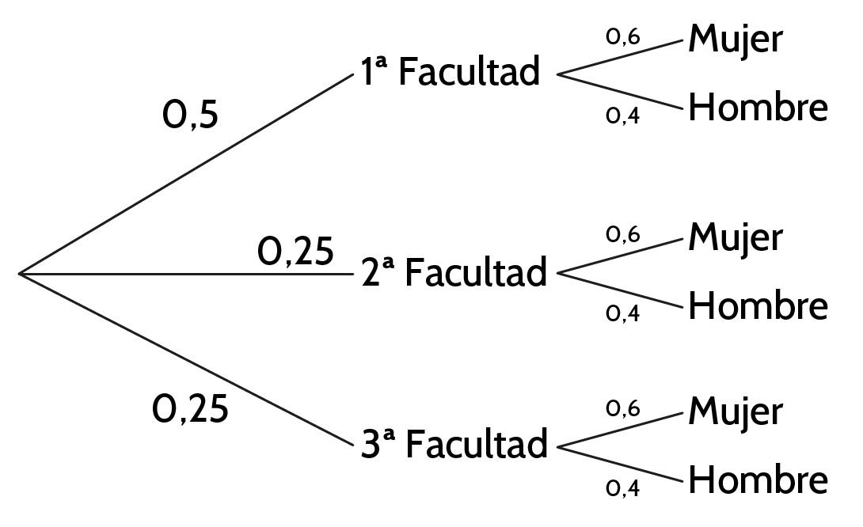
INSTITUCIÓN EDUCATIVA NORMAL SUPERIOR DE SINCELEJO
TIPO DE PREGUNTA LENGUAJE | CÓDIGO DE LA PREGUNTA TER-7-15-I
NÚMERO DE LA PREGUNTA 16 | TIPO DE EVALUACIÓN COMPETENCIA
COMPETENCIA EVALUADA ARGUMENTACIÓN | NIVEL DE DIFICULTAD DE LA PREGUNTA ALTO
RESPUESTA CORRECTA | UN HOMBRE DE LA FACULTAD 2
El siguiente diagrama representa la distribución de hombres y mujeres en tres facultades de una universidad de la ciudad.
La probabilidad que al seleccionar un hombre de la Facultad 3, es igualmente probable a seleccionar
A.
Un hombre de la Facultad 2
B.
Una mujer de la facultad 1
C.
Un hombre de la facultad 1
D.
Una mujer de la facultad 3

Slide 18
INSTITUCIÓN EDUCATIVA NORMAL SUPERIOR DE SINCELEJO
TIPO DE PREGUNTA LENGUAJE | CÓDIGO DE LA PREGUNTA TER-7-15-I
NÚMERO DE LA PREGUNTA 17 | TIPO DE EVALUACIÓN COMPETENCIA
COMPETENCIA EVALUADA FORMULACIÓN Y EJECUCIÓN | NIVEL DE DIFICULTAD DE LA PREGUNTA MEDIO BAJO
RESPUESTA CORRECTA | 3,66
Al final de la proyección de una película en un teatro al que asistieron 60 personas, se pidió a cada asistente calificar la película con un número real entre 0 y 5. Se estableció que el promedio de calificación fue de 3,8. De las 60 personas, exactamente 10 calificaron la película con un valor mayor o igual que 4 y el promedio de votación calculado respecto a estas 10 personas fue de 4.5.
¿Cuál fue el promedio de votación calculado respecto a las 50 personas que calificaron la película con un voto menor que 4?
A.
3,0
B.
3,1
C.
3,6

Slide 19
INSTITUCIÓN EDUCATIVA NORMAL SUPERIOR DE SINCELEJO
TIPO DE PREGUNTA LENGUAJE | CÓDIGO DE LA PREGUNTA TER-7-15-I
NÚMERO DE LA PREGUNTA 18 | TIPO DE EVALUACIÓN COMPETENCIA
COMPETENCIA EVALUADA Argumentación | NIVEL DE DIFICULTAD DE LA PREGUNTA Medio alto
RESPUESTA CORRECTA | EN LA CIUDAD B, PORQUE SI BIEN EL VALOR DE CADA M³ DE AGUA CONSUMIDO DESPUES DE LOS 40 M³ VA AUMENTAR, ESTE AUMENTO NO ES TAN SIGNIFICATIVO EN 45 M³ PARA QUE EL COSTO SEA MAYOR QUE EN LA CIUDAD A, DONDE EL VALOR POR M³ DE AGUA ES MAYOR.
En una ciudad A la empresa de acueducto estableció las siguientes tarifas para el cobro del servicio.
CF: Cargo fijo residencial por un valor de $15.800. C: Consumo por metro cúbico de agua por un valor de $3.300.
En la ciudad B la empresa de acueducto determina el cobro del servicio de la siguiente manera:
CF: Cargo fijo residencial por un valor de $15.800
Consumo superior a 0 m³, hasta 20 m³: Valor por metro cúbico de agua consumido $ 3.000. Consumo superior a 20 m³, hasta 40 m³: Valor por metro cúbico de agua consumido $ 3.200. Consumo superior a 40 m³: Valor por metro cúbico $ 3200 + x, siendo x la cantidad de metros cúbicos consumidos en el mes.
En ambos casos, el costo de la factura está dado por la suma del cargo fijo con el consumo.
Si una familia consume 45m³ de agua al mes, ¿en cuál ciudad pagaría menos por la factura de acueducto?
A.
En la ciudad A, porque el valor del agua que se consume no aumenta de acuerdo con la cantidad de metros cúbicos que se consuman, en cambio en la ciudad B la tarifa sube cuando se consume más de 40 m³ de agua.
B.
El costo será el mismo en las dos ciudades, porque si bien en la ciudad A el valor de cada m³ de agua es mayor, se consumieron 45 m³; por lo que se aplicaría la tarifa más costosa de la ciudad B, que para la cantidad de agua consumida compensa el valor de cada m³ en la ciudad A.
C.
En la ciudad B, porque si bien el valor de cada m³ de agua consumido despues de los 40 m³ va aumentar, este aumento no es tan significativo en 45 m³ para que el costo sea mayor que en la ciudad A, donde el valor por m³ de agua es mayor.
D.
En la ciudad A el costo será menor, porque el valor de cada m³ de agua en la ciudad B siempre será mayor que en la ciudad A

Slide 20
INSTITUCIÓN EDUCATIVA NORMAL SUPERIOR DE SINCELEJO
TIPO DE PREGUNTA LENGUAJE | CÓDIGO DE LA PREGUNTA TER-7-15-I
NÚMERO DE LA PREGUNTA 19 | TIPO DE EVALUACIÓN COMPETENCIA
COMPETENCIA EVALUADA ARGUMENTACIÓN | NIVEL DE DIFICULTAD DE LA PREGUNTA MEDIO BAJO
RESPUESTA CORRECTA | SÍ, SE PUEDE REGISTRAR POR EJEMPLO UNA TEMPERATURA DE 35,79°C, QUE ESTÁ UBICADA ENTRE LAS TEMPERATURAS DE LA MAÑANA Y MEDIODÍA.
En el centro meteorológico de una ciudad se registra diariamente la temperatura. En la tabla se presentan los registros de la temperatura en la mañana y a mediodía en cierto día.
¿Es posible que al registrar la temperatura a las 3:00 pm sea mayor que la registrada en la mañana y menor que la registrada a mediodía?
A.
Sí, se puede registrar por ejemplo una temperatura de 35,79°C, que está ubicada entre las temperaturas de la mañana y mediodía.
B.
No, porque no es posible registrar una temperatura entre las temperaturas de la mañana y mediodía.
C.
Sí, porque puede registrarse una temperatura de 35,7 que sería menor que la temperatura registrada a mediodía.
D.
No, porque cualquier registro mayor que la temperatura de mañana va a ser mayor que la temperatura registrada a mediodía.

Slide 21
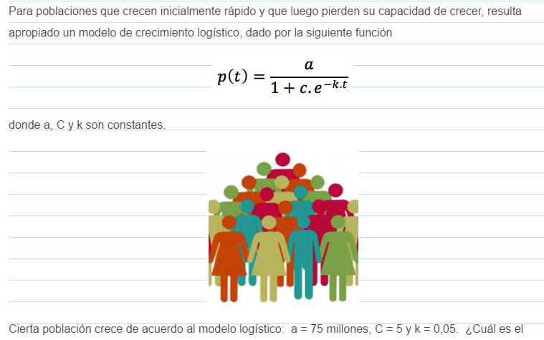
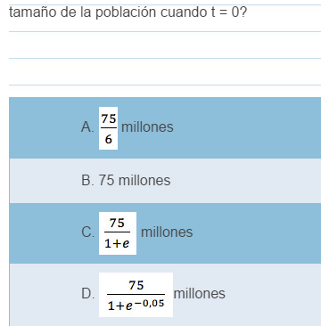
INSTITUCIÓN EDUCATIVA NORMAL SUPERIOR DE SINCELEJO
TIPO DE PREGUNTA LENGUAJE | CÓDIGO DE LA PREGUNTA TER-7-15-I
NÚMERO DE LA PREGUNTA 20 | TIPO DE EVALUACIÓN COMPETENCIA
COMPETENCIA EVALUADA FORMULACIÓN Y EJECUCIÓN | NIVEL DE DIFICULTAD DE LA PREGUNTA MEDIO ALTO
RESPUESTA CORRECTA

Slide 22
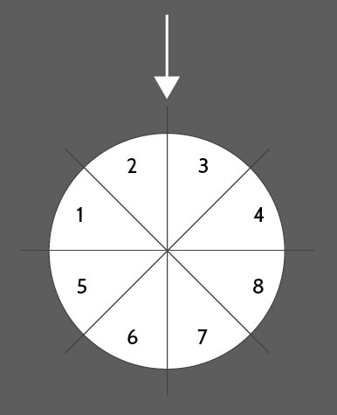
INSTITUCIÓN EDUCATIVA NORMAL SUPERIOR DE SINCELEJO 9º
TIPO DE PREGUNTA LENGUAJE | CÓDIGO DE LA PREGUNTA TER-7-15-I
NÚMERO DE LA PREGUNTA 1 | TIPO DE EVALUACIÓN COMPETENCIA
COMPETENCIA EVALUADA PLANTEAMIENTO Y SOLUCIÓN DE PROBLEMAS | NIVEL DE DIFICULTAD DE LA PREGUNTA MEDIO BAJO
RESPUESTA CORRECTA | 1/4
Observa la siguiente ruleta:
(Las ocho regiones en que está dividida la ruleta, son congruentes entre sí)
Pregunta
¿Cuál es la probabilidad de que al girar la ruleta, la flecha señale un múltiplo de 3?
A.
1/8
B.
1/4
C.
1/2
D.
3/4

Slide 23
INSTITUCIÓN EDUCATIVA NORMAL SUPERIOR DE SINCELEJO
Observa la siguiente ruleta:
TIPO DE PREGUNTA LENGUAJE | CÓDIGO DE LA PREGUNTA TER-7-15-I
NÚMERO DE LA PREGUNTA 2 | TIPO DE EVALUACIÓN COMPETENCIA
COMPETENCIA EVALUADA RAZONAMIENTO Y ARGUMENTACIÓN | NIVEL DE DIFICULTAD DE LA PREGUNTA MEDIO BAJO
RESPUESTA CORRECTA | DOS NÚMEROS IGUALES.
(Las ocho regiones en que está dividida la ruleta, son congruentes entre sí)
Pregunta
Al girar la ruleta dos veces, 12.5% representa la probabilidad de obtener
A.
por lo menos un número par.
B.
dos números pares.
C.
dos números iguales.
D.
por lo menos un número primo.

Slide 24
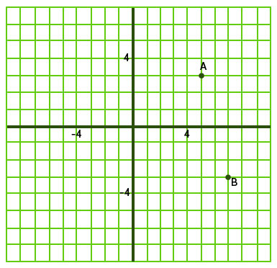
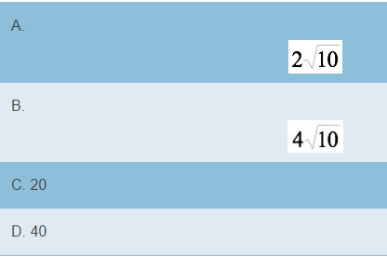
INSTITUCIÓN EDUCATIVA NORMAL SUPERIOR DE SINCELEJO
TIPO DE PREGUNTA LENGUAJE | CÓDIGO DE LA PREGUNTA TER-7-15-I
NÚMERO DE LA PREGUNTA 3 | TIPO DE EVALUACIÓN COMPETENCIA
COMPETENCIA EVALUADA PLANTEAMIENTO Y SOLUCIÓN DE PROBLEMAS | NIVEL DE DIFICULTAD DE LA PREGUNTA BAJJO
RESPUESTA CORRECTA
Se quiere construir un triángulo isósceles ABC en el plano cartesiano, de forma tal que AC = BC. Hasta ahora se han ubicado dos puntos (A y B):
¿Cuál es la distancia entre los puntos A y B?

Slide 25
INSTITUCIÓN EDUCATIVA NORMAL SUPERIOR DE SINCELEJO
TIPO DE PREGUNTA LENGUAJE | CÓDIGO DE LA PREGUNTA TER-7-15-I
NÚMERO DE LA PREGUNTA 4 | TIPO DE EVALUACIÓN COMPETENCIA
COMPETENCIA EVALUADA RAZONAMIENTO Y ARGUMENTACIÓN | NIVEL DE DIFICULTAD DE LA PREGUNTA MEDIO BAJO
RESPUESTA CORRECTA | PERTENECER A LA MEDIATRIZ DEL SEGMENTO AB.
Se quiere construir un triángulo isósceles ABC en el plano cartesiano, de forma tal que AC = BC. Hasta ahora se han ubicado dos puntos (A y B):
El tercer punto (C) que forma el triángulo debe
A.
ser el punto medio entre A y B.
B.
pertenecer a la mediatriz del segmento AB.
C.
cumplir con que AB = CB = AC
D.
tener 4 unidades como abscisa u ordenada

Slide 26
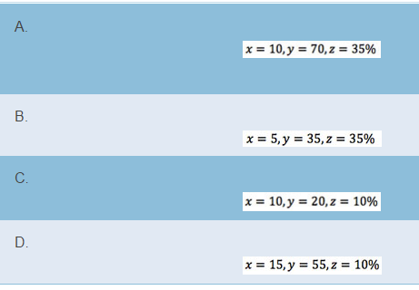
INSTITUCIÓN EDUCATIVA NORMAL SUPERIOR DE SINCELEJO
TIPO DE PREGUNTA LENGUAJE | CÓDIGO DE LA PREGUNTA TER-7-15-I
NÚMERO DE LA PREGUNTA 5 | TIPO DE EVALUACIÓN COMPETENCIA
COMPETENCIA EVALUADA PLANTEAMIENTO Y SOLUCIÓN DE PROBLEMAS | NIVEL DE DIFICULTAD DE LA PREGUNTA MEDIO ALGO
RESPUESTA CORRECTA
Un dentista observa el número de caries en cada uno de los 200 niños de un colegio y obtiene los resultados que se presentan en la siguiente tabla:
Olvidó registrar algunos datos. Los valores que corresponden a x,y y z son:

Slide 27
INSTITUCIÓN EDUCATIVA NORMAL SUPERIOR DE SINCELEJO
TIPO DE PREGUNTA LENGUAJE | CÓDIGO DE LA PREGUNTA TER-7-15-I
NÚMERO DE LA PREGUNTA 6 | TIPO DE EVALUACIÓN COMPETENCIA
COMPETENCIA EVALUADA PLANTEAMIENTO Y SOLUCIÓN DE PROBLEMAS | NIVEL DE DIFICULTAD DE LA PREGUNTA MEDIO BAJO
RESPUESTA CORRECTA | 10 METROS.
Una escalera está apoyada contra una pared. La altura que alcanza la escalera es de 8 metros y la distancia que hay de la pared al otro extremo es de 6 metros. ¿Cuál es la longitud de la escalera?
A.
6 metros.
B.
8 metros
C.
10 metros.
D.
12 metros.

Slide 28
INSTITUCIÓN EDUCATIVA NORMAL SUPERIOR DE SINCELEJO
TIPO DE PREGUNTA LENGUAJE | CÓDIGO DE LA PREGUNTA TER-7-15-I
NÚMERO DE LA PREGUNTA 7 | TIPO DE EVALUACIÓN COMPETENCIA
COMPETENCIA EVALUADA PLANTEAMIENTO Y SOLUCIÓN DE PROBLEMAS | NIVEL DE DIFICULTAD DE LA PREGUNTA MEDIO BAJO
RESPUESTA CORRECTA | MIREYA
La profesora de matemáticas pidió a sus estudiantes determinar el precio de una caja de media docena de manzanas, sabiendo que cada una vale $500.
Cuatro estudiantes propusieron los siguientes procedimientos para encontrar la solución.
Diana: 500 + 500 + 500 + 500 + 500
Andrés: 6 + 500
Rocío: 12 x 500
Mireya: 6 x 500
¿Quién planteó el procedimiento correcto?
A.
Diana
B.
Andrés
C.
Rocío
D.
Mireya

Slide 29
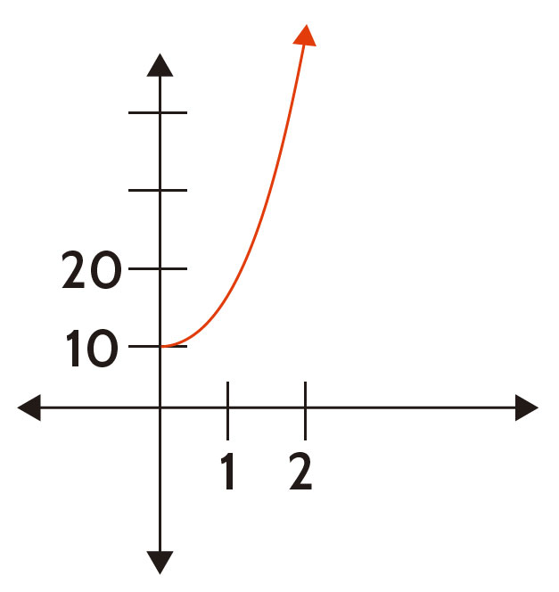
INSTITUCIÓN EDUCATIVA NORMAL SUPERIOR DE SINCELEJO
A Diana le regalan una planta de fríjol que tenía una altura inicial de 10 cm.
TIPO DE PREGUNTA LENGUAJE | CÓDIGO DE LA PREGUNTA TER-7-15-I
NÚMERO DE LA PREGUNTA 8 | TIPO DE EVALUACIÓN COMPETENCIA
COMPETENCIA EVALUADA RAZONAMIENTO Y ARGUMENTACIÓN | NIVEL DE DIFICULTAD DE LA PREGUNTA MEDIO BAJO
RESPUESTA CORRECTA | SI, PORQUE EL CRECIMIENTO ES EXPONENCIAL.
La gráfica representada por Diana es correcta:
A.
Si, porque el crecimiento es exponencial.
B.
No, porque cada día la planta crece 10 centímetros.
C.
Si, porque cada día la planta crece de 20 en 20 centímetros.
D.
No, porque el comportamiento de la gráfica debe ser lineal.

Slide 30
INSTITUCIÓN EDUCATIVA NORMAL SUPERIOR DE SINCELEJO
TIPO DE PREGUNTA LENGUAJE | CÓDIGO DE LA PREGUNTA TER-7-15-I
NÚMERO DE LA PREGUNTA 9 | TIPO DE EVALUACIÓN COMPETENCIA
COMPETENCIA EVALUADA RAZONAMIENTO Y ARGUMENTACIÓN | NIVEL DE DIFICULTAD DE LA PREGUNTA MEDIO ALTO
RESPUESTA CORRECTA | SE REDUCE A LA MITAD.
Si en un rectángulo se reduce a la cuarta parte la base y se duplica su altura, ¿Qué pasa con el área de la figura obtenida?
A.
se duplica.
B.
se mantiene.
C.
se reduce a la mitad.
D.
se reduce a la cuarta parte.

Slide 31
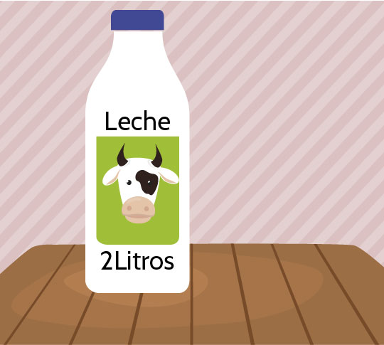
INSTITUCIÓN EDUCATIVA NORMAL SUPERIOR DE SINCELEJO
TIPO DE PREGUNTA LENGUAJE | CÓDIGO DE LA PREGUNTA TER-7-15-I
NÚMERO DE LA PREGUNTA 10 | TIPO DE EVALUACIÓN COMPETENCIA
COMPETENCIA EVALUADA RAZONAMIENTO Y ARGUMENTACIÓN | NIVEL DE DIFICULTAD DE LA PREGUNTA MEDIO BAJO
RESPUESTA CORRECTA | 20.000 - 4(4.800)
En la tienda de Doña Lola una botella de dos (2) litros cuesta 4.800 pesos.
Diana va a la tienda con $20.000, ¿Cuál de los siguientes procedimientos permite determinar correctamente la cantidad de dinero que le sobrará luego de comprar 4 botellas?
A.
20.000 - 4(4.800)
B.
20.000 - 4.800
C.
(20.000 x 4) - 4.800
D.
4(20.000 - 4.800)

Slide 32
INSTITUCIÓN EDUCATIVA NORMAL SUPERIOR DE SINCELEJO
TIPO DE PREGUNTA LENGUAJE | CÓDIGO DE LA PREGUNTA TER-7-15-I
NÚMERO DE LA PREGUNTA 11 | TIPO DE EVALUACIÓN COMPETENCIA
COMPETENCIA EVALUADA RAZONAMIENTO Y ARGUMENTACIÓN | NIVEL DE DIFICULTAD DE LA PREGUNTA MEDIO ALTO
RESPUESTA CORRECTA | HAY TANTAS PERSONAS EN CUYA CASA VIVEN TRES PERSONAS O MENOS COMO PERSONAS EN CUYA CASA VIVEN TRES PERSONAS O MÁS.
En una encuesta se preguntó ¿Cuántas personas viven en su casa? Del análisis de la información se obtuvo como dato estadístico que la mediana es igual a 3. Esto significa que
A.
El promedio de las personas encuestadas vive en una casa habitada por tres personas.
B.
Hay tantas personas en cuya casa viven tres personas o menos como personas en cuya casa viven tres personas o más.
C.
Hay tantas personas en cuya casa viven tres personas como personas en cuya casa viven más de tres personas.
D.
La mayoría de las personas encuestadas vive en una casa habitada por tres personas.

Slide 33
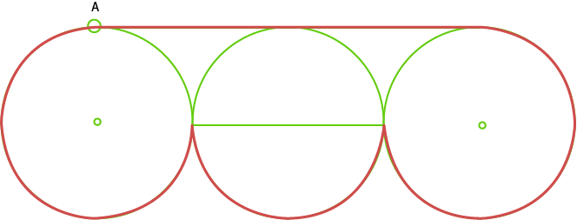
INSTITUCIÓN EDUCATIVA NORMAL SUPERIOR DE SINCELEJO
TIPO DE PREGUNTA LENGUAJE | CÓDIGO DE LA PREGUNTA TER-7-15-I
NÚMERO DE LA PREGUNTA 12 | TIPO DE EVALUACIÓN COMPETENCIA
COMPETENCIA EVALUADA PLANTEAMIENTO Y SOLUCIÓN DE PROBLEMAS | NIVEL DE DIFICULTAD DE LA PREGUNTA BAJO
RESPUESTA CORRECTA | 20 + 20 Π.
En la figura se muestra una pista formada por tres círculos de radio 50 m cada uno, unidos por un segmento de recta que pasa por todos los puntos superiores de los círculos. Juan parte en su auto del punto A dando una vuelta por la parte externa de la pista.
¿Cuánta distancia recorre Juan?
A.
30 + 15 π.
B.
30 π.
C.
20 + 20 π.
D.
20 + 75 π.

Slide 34
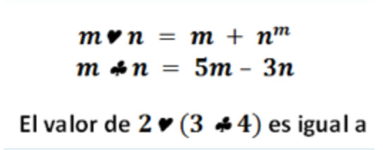
INSTITUCIÓN EDUCATIVA NORMAL SUPERIOR DE SINCELEJO
TIPO DE PREGUNTA LENGUAJE | CÓDIGO DE LA PREGUNTA TER-7-15-I
NÚMERO DE LA PREGUNTA 13 | TIPO DE EVALUACIÓN COMPETENCIA
COMPETENCIA EVALUADA PLANTEAMIENTO Y SOLUCIÓN DE PROBLEMAS | NIVEL DE DIFICULTAD DE LA PREGUNTA ALTO
RESPUESTA CORRECTA | 11
Para m y n números reales, se definen las siguientes operaciones:
A.
8
B.
11
C.
28
D.
43

Slide 35
INSTITUCIÓN EDUCATIVA NORMAL SUPERIOR DE SINCELEJO
TIPO DE PREGUNTA LENGUAJE | CÓDIGO DE LA PREGUNTA TER-7-15-I
NÚMERO DE LA PREGUNTA 14 | TIPO DE EVALUACIÓN COMPETENCIA
COMPETENCIA EVALUADA PLANTEAMIENTO Y SOLUCIÓN DE PROBLEMAS | NIVEL DE DIFICULTAD DE LA PREGUNTA MEDIO ALTO
RESPUESTA CORRECTA | 870
Para formar una pequeña biblioteca es posible utilizar dos tipos de estantería: una de ellas con capacidad de 24 libros y la otra con capacidad de 36 libros. Se van a combinar varias de estas estanterías libremente. ¿Cuál de las siguientes no puede ser la capacidad total de la biblioteca?
A.
744.
B.
996.
C.
870
D.
780

Slide 36
INSTITUCIÓN EDUCATIVA NORMAL SUPERIOR DE SINCELEJO
TIPO DE PREGUNTA LENGUAJE | CÓDIGO DE LA PREGUNTA TER-7-15-I
NÚMERO DE LA PREGUNTA 15 | TIPO DE EVALUACIÓN COMPETENCIA
COMPETENCIA EVALUADA PLANTEAMIENTO Y SOLUCIÓN DE PROBLEMAS | NIVEL DE DIFICULTAD DE LA PREGUNTA MEDIO ALTO
RESPUESTA CORRECTA | 3.000
A un concierto asistieron 5.000 personas. Cada una de ellas pagó de acuerdo con su ubicación de la siguiente manera: Preferencial $25.000, General $20.000.
Si se recogió $115.000.000 en entradas. ¿Cuántas personas entraron a zona preferencial?
A.
1.000
B.
2.000
C.
3.000
D.
4.000

Slide 37
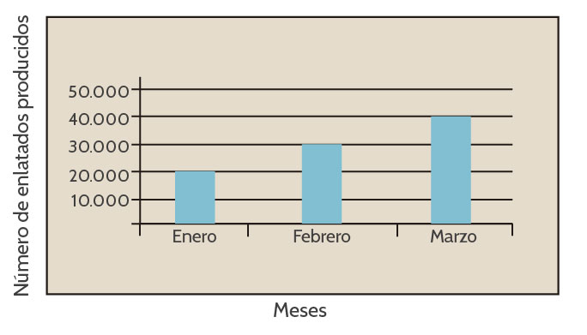
INSTITUCIÓN EDUCATIVA NORMAL SUPERIOR DE SINCELEJO
TIPO DE PREGUNTA LENGUAJE | CÓDIGO DE LA PREGUNTA TER-7-15-I
NÚMERO DE LA PREGUNTA 16 | TIPO DE EVALUACIÓN COMPETENCIA
COMPETENCIA EVALUADA PLANTEAMIENTO Y SOLUCIÓN DE PROBLEMAS | NIVEL DE DIFICULTAD DE LA PREGUNTA MEDIO BAJO
RESPUESTA CORRECTA | 10.500
En la gráfica se muestra el número de enlatados de durazno producidos por una empresa durante los 3 primeros meses del año. En la tabla se muestra el porcentaje de estos enlatados que han sido vendidos.
¿Cuántos enlatados de durazno vendieron en febrero?
A.
30.000
B.
10.500
C.
8.500
D.
11.000

Slide 38
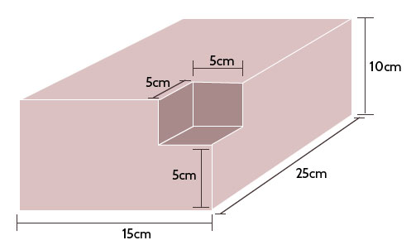
INSTITUCIÓN EDUCATIVA NORMAL SUPERIOR DE SINCELEJO
TIPO DE PREGUNTA LENGUAJE | CÓDIGO DE LA PREGUNTA TER-7-15-I
NÚMERO DE LA PREGUNTA 17 | TIPO DE EVALUACIÓN COMPETENCIA
COMPETENCIA EVALUADA RAZONAMIENTO Y ARGUMENTACIÓN | NIVEL DE DIFICULTAD DE LA PREGUNTA MEDIO BAJO
RESPUESTA CORRECTA | I Y III SOLAMENTE.
Luis Eduardo ha elaborado la siguiente maqueta. Las dimensiones están especificadas en la siguiente figura.
¿Cuál o cuáles de los siguientes procedimientos sirve(n) para hallar el volumen de la figura?
I. ((15 X 25 X 10) – 125) cm³ II. (25 X 15) – (5 x 10) cm³ III. (25 X 5 X 15) + (15 X 20 X 5) +( 5 X 10 X 5) cm³
A.
I solamente.
B.
I y III solamente.
C.
III solamente.
D.
I, II y III

Slide 39
INSTITUCIÓN EDUCATIVA NORMAL SUPERIOR DE SINCELEJO
TIPO DE PREGUNTA LENGUAJE | CÓDIGO DE LA PREGUNTA TER-7-15-I
NÚMERO DE LA PREGUNTA 18 | TIPO DE EVALUACIÓN COMPETENCIA
COMPETENCIA EVALUADA RAZONAMIENTO Y ARGUMENTACIÓN | NIVEL DE DIFICULTAD DE LA PREGUNTA MEDIO ALTO
RESPUESTA CORRECTA | 625
Observa la secuencia
1, 16, 81, 256, …
El número que sigue en la secuencia es
A.
257
B.
289
C.
625
D.
302

Slide 40
INSTITUCIÓN EDUCATIVA NORMAL SUPERIOR DE SINCELEJO
TIPO DE PREGUNTA LENGUAJE | CÓDIGO DE LA PREGUNTA TER-7-15-I
NÚMERO DE LA PREGUNTA 19 | TIPO DE EVALUACIÓN COMPETENCIA
COMPETENCIA EVALUADA PLANTEAMIENTO Y SOLUCIÓN DE PROBLEMAS | NIVEL DE DIFICULTAD DE LA PREGUNTA MEDIO BAJO
RESPUESTA CORRECTA | 12 MINUTOS.
Un equipo de atletismo está entrenando para competir en la próxima maratón. La siguiente tabla presenta los tiempos registrados por algunos de los integrantes del equipo al dar una vuelta a la pista de entrenamiento.
De seguir al mismo ritmo, y suponiendo que todos partieron del mismo punto, Carlos y Yesid se encontrarán en el punto de partida transcurridos
10 minutos.
B.
12 minutos.
C.
15 minutos.
D.
18 minutos.
A.

Slide 41
INSTITUCIÓN EDUCATIVA NORMAL SUPERIOR DE SINCELEJO
TIPO DE PREGUNTA LENGUAJE | CÓDIGO DE LA PREGUNTA TER-7-15-I
NÚMERO DE LA PREGUNTA 20 | TIPO DE EVALUACIÓN COMPETENCIA
COMPETENCIA EVALUADA RAZONAMIENTO Y ARGUMENTACIÓN | NIVEL DE DIFICULTAD DE LA PREGUNTA MEDIO ALTO
RESPUESTA CORRECTA | A UN SEGUNDO DE ALCANZAR UNA CONDICIÓN ACEPTABLE
Un equipo de atletismo está entrenando para competir en la próxima maratón. La siguiente tabla presenta los tiempos registrados por algunos de los integrantes del equipo al dar una vuelta a la pista de entrenamiento.
El entrenador ha calculado que un atleta en condiciones aceptables debería dar la vuelta en 155 segundos como máximo. Es correcto afirmar que, en promedio, el equipo está
A.
a un segundo de alcanzar una condición aceptable
B.
a 10 segundos de alcanzar una condición aceptable
C.
en condiciones aceptables, 10 segundos por debajo del tiempo dado por el entrenador.
D.
en condiciones aceptables, un segundo por debajo del tiempo dado por el entrenador.

Slide 42
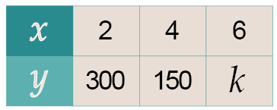
INSTITUCIÓN EDUCATIVA NORMAL SUPERIOR DE SINCELEJO 7º
TIPO DE PREGUNTA LENGUAJE | CÓDIGO DE LA PREGUNTA TER-7-15-I
NÚMERO DE LA PREGUNTA 1 | TIPO DE EVALUACIÓN COMPETENCIA
COMPETENCIA EVALUADA PLANTEAMIENTO Y SOLUCIÓN DE PROBLEMAS | NIVEL DE DIFICULTAD DE LA PREGUNTA MEDIO ALTO
RESPUESTA CORRECTA | 100
Observa la tabla:
El valor que debe tomar para que la relación de y sean inversamente proporcional es:
A.
120
B.
100
C.
75
D.
37,5

Slide 43
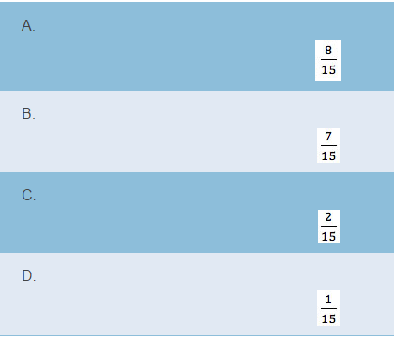
INSTITUCIÓN EDUCATIVA NORMAL SUPERIOR DE SINCELEJO
TIPO DE PREGUNTA LENGUAJE | CÓDIGO DE LA PREGUNTA TER-7-15-I
NÚMERO DE LA PREGUNTA 2 | TIPO DE EVALUACIÓN COMPETENCIA
COMPETENCIA EVALUADA PLANTEAMIENTO Y SOLUCIÓN DE PROBLEMAS | NIVEL DE DIFICULTAD DE LA PREGUNTA MEDIO ALTO
RESPUESTA CORRECTA
En el salón de clase hay 16 mujeres y 14 hombres. Si se va elegir a un estudiante como representante el salón ¿Cuál es la probabilidad que sea mujer?

Slide 44
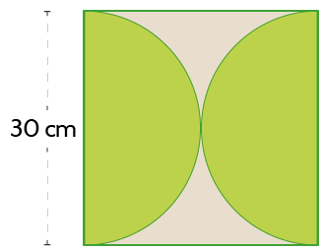
INSTITUCIÓN EDUCATIVA NORMAL SUPERIOR DE SINCELEJO
TIPO DE PREGUNTA LENGUAJE | CÓDIGO DE LA PREGUNTA TER-7-15-I
NÚMERO DE LA PREGUNTA 3 | TIPO DE EVALUACIÓN COMPETENCIA
COMPETENCIA EVALUADA PLANTEAMIENTO Y SOLUCIÓN DE PROBLEMAS | NIVEL DE DIFICULTAD DE LA PREGUNTA MEDIO ALTO
RESPUESTA CORRECTA | 900 CM² - 225Π CM²
Jaime mira que las baldosas de un piso tiene la siguiente forma
Si cada baldosa mide 30 cm x 30 cm , el área que tiene la parte menos sombreada de la baldosa es:
A.
225π cm² - 900 cm²
B.
225π cm²
C.
900 cm²
D.
900 cm² - 225π cm²

Slide 45
INSTITUCIÓN EDUCATIVA NORMAL SUPERIOR DE SINCELEJO
TIPO DE PREGUNTA LENGUAJE | CÓDIGO DE LA PREGUNTA TER-7-15-I
NÚMERO DE LA PREGUNTA 4 | TIPO DE EVALUACIÓN COMPETENCIA
COMPETENCIA EVALUADA RAZONAMIENTO Y ARGUMENTACIÓN | NIVEL DE DIFICULTAD DE LA PREGUNTA MEDIO BAJO
RESPUESTA CORRECTA | LOS MAYAS INVENTARON Y EMPLEARON EL CERO EN SUS CÁLCULOS ASTRONÓMICOS MUCHO ANTES QUE REALIZARAN LAS PRIMERAS INSCRIPCIONES O GLIFOS.
A partir de la información presentada en la siguiente tabla
es posible concluir que
A.
el nacimiento de Euclides se dio antes del descubrimiento del Teorema de Pitágoras.
B.
el descubrimiento del Teorema de Pitágoras se llevó a cabo muchos años después que los mayas inventaran y emplearan el cero en sus cálculos astronómicos.
C.
el nacimiento de Euclides se dio el mismo año que los mayas realizaron las primeras inscripciones o glifos.
D.
Los mayas inventaron y emplearon el cero en sus cálculos astronómicos mucho antes que realizaran las primeras inscripciones o glifos.

Slide 46
INSTITUCIÓN EDUCATIVA NORMAL SUPERIOR DE SINCELEJO
En una empresa la regla de estímulos es que por cada 3 días trabajado se otorga 1 bono. Juan ha trabajado 24 días.
¿Cuántos bonos debe recibir?
A.
6
B.
8
C.
21
D.
24
TIPO DE PREGUNTA LENGUAJE | CÓDIGO DE LA PREGUNTA TER-7-15-I
NÚMERO DE LA PREGUNTA 5 | TIPO DE EVALUACIÓN COMPETENCIA
COMPETENCIA EVALUADA PLANTEAMIENTO Y SOLUCIÓN DE PROBLEMAS | NIVEL DE DIFICULTAD DE LA PREGUNTA MEDIO ALTO
RESPUESTA CORRECTA | 8

Slide 47
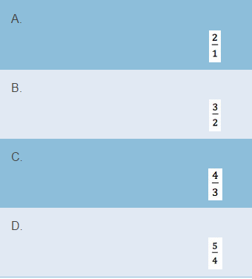
INSTITUCIÓN EDUCATIVA NORMAL SUPERIOR DE SINCELEJO
TIPO DE PREGUNTA LENGUAJE | CÓDIGO DE LA PREGUNTA TER-7-15-I
NÚMERO DE LA PREGUNTA 6 | TIPO DE EVALUACIÓN COMPETENCIA
COMPETENCIA EVALUADA PLANTEAMIENTO Y SOLUCIÓN DE PROBLEMAS | NIVEL DE DIFICULTAD DE LA PREGUNTA MEDIO ALTO
RESPUESTA CORRECTA
En una fiesta hay 12 mujeres y 8 hombres. La razón entre mujeres y hombres en la fiesta es:

Slide 48
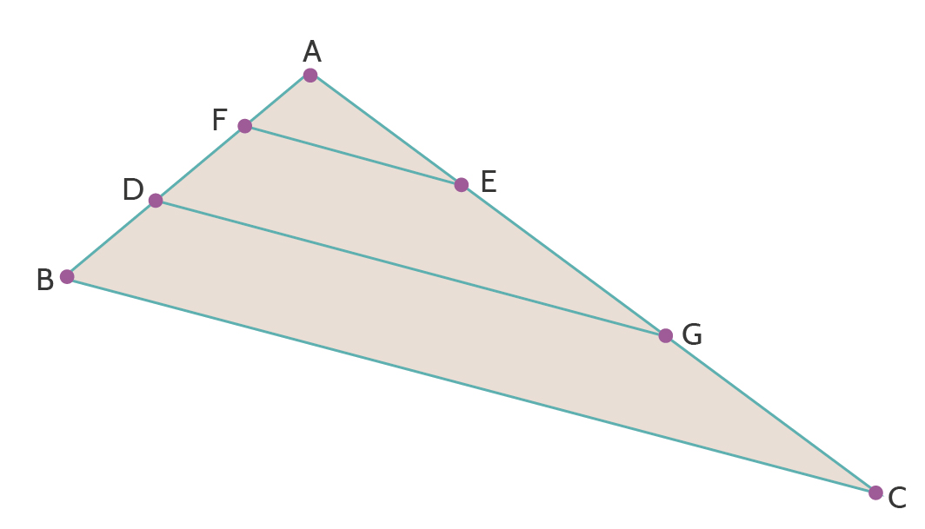
INSTITUCIÓN EDUCATIVA NORMAL SUPERIOR DE SINCELEJO
TIPO DE PREGUNTA LENGUAJE | CÓDIGO DE LA PREGUNTA TER-7-15-I
NÚMERO DE LA PREGUNTA 7 | TIPO DE EVALUACIÓN COMPETENCIA
COMPETENCIA EVALUADA RAZONAMIENTO Y ARGUMENTACIÓN | NIVEL DE DIFICULTAD DE LA PREGUNTA MEDIO ALTO
RESPUESTA CORRECTA | LOS TRIÁNGULOS AFE Y ABC SON SEMEJANTES.
Observa el triángulo ABC y los segmentos FE y DG paraleles al lado BC
¿Cuál de las siguientes afirmaciones es correcta?
A.
El segmento AF es congruente al segmento AE.
B.
Los triángulos ADG y AFE son congruentes.
C.
El segmento EG es paralelo al segmento DB
D.
Los triángulos AFE y ABC son semejantes.

Slide 49
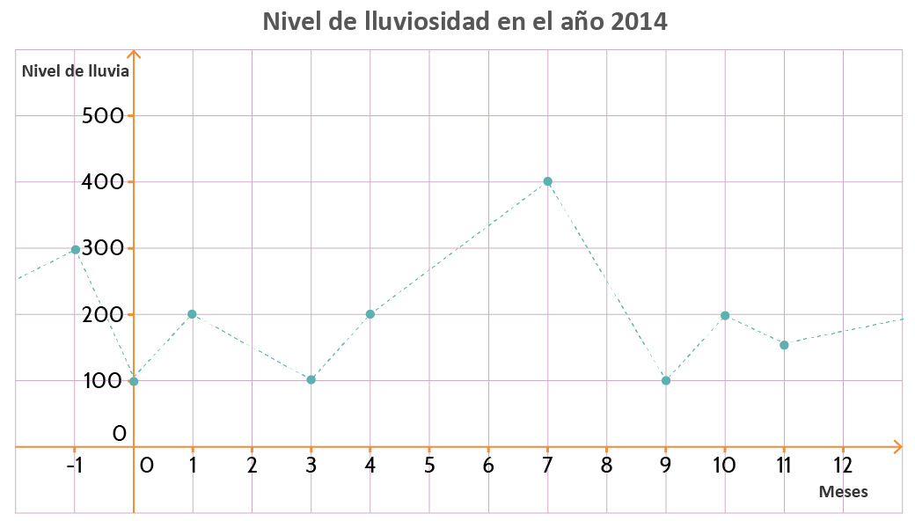
INSTITUCIÓN EDUCATIVA NORMAL SUPERIOR DE SINCELEJO
La siguiente gráfica ilustra el nivel de lluviosidad mes a mes de una ciudad durante el año 2014
TIPO DE PREGUNTA LENGUAJE | CÓDIGO DE LA PREGUNTA TER-7-15-I
NÚMERO DE LA PREGUNTA 8 | TIPO DE EVALUACIÓN COMPETENCIA
COMPETENCIA EVALUADA RAZONAMIENTO Y ARGUMENTACIÓN | NIVEL DE DIFICULTAD DE LA PREGUNTA MEDIO ALTO
RESPUESTA CORRECTA | JULIO FUE EL DOBLE QUE EN FEBRERO.
A partir de la gráfica se puede inferir que durante el año 2014, el nivel de lluvias en
A.
abril corresponde a la tercera parte del mes de agosto.
B.
enero y diciembre fue equivalente.
C.
abril fue menor que en octubre.
D.
julio fue el doble que en febrero.

Slide 50
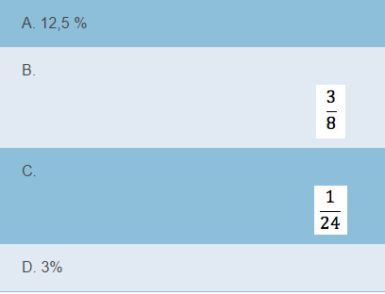
INSTITUCIÓN EDUCATIVA NORMAL SUPERIOR DE SINCELEJO
TIPO DE PREGUNTA LENGUAJE | CÓDIGO DE LA PREGUNTA TER-7-15-I
NÚMERO DE LA PREGUNTA 9 | TIPO DE EVALUACIÓN COMPETENCIA
COMPETENCIA EVALUADA PLANTEAMIENTO Y SOLUCIÓN DE PROBLEMAS | NIVEL DE DIFICULTAD DE LA PREGUNTA MEDIO ALTO
RESPUESTA CORRECTA | 12,5 %
Juana tiene 24 lápices de colores en su cartuchera. Algunos lápices tienen colores diferentes y otros son del mismo color pero de diferente tono. Si Juana tiene tres lápices de diferentes tonos de color azul ¿Qué probabilidad tiene de sacar uno de estos lápices?

Slide 51
INSTITUCIÓN EDUCATIVA NORMAL SUPERIOR DE SINCELEJO
TIPO DE PREGUNTA LENGUAJE | CÓDIGO DE LA PREGUNTA TER-7-15-I
NÚMERO DE LA PREGUNTA 10 | TIPO DE EVALUACIÓN COMPETENCIA
COMPETENCIA EVALUADA RAZONAMIENTO Y ARGUMENTACIÓN | NIVEL DE DIFICULTAD DE LA PREGUNTA MEDIO ALTO
RESPUESTA CORRECTA | TIENE LA MISMA PROBABILIDAD SACAR CUALQUIER NÚMERO.
Camilo registra en una tabla los puntajes que han obtenido durante cinco lanzamientos consecutivos de un dado.
De acuerdo con la información de la tabla, en un sexto lanzamiento:
A.
Es más probable que Camilo saque un 1.
B.
Es más probable que Julio saque un 3.
C.
Tiene la misma probabilidad sacar cualquier número.
D.
Es menos probable que alguien saque un 4.

Slide 52
INSTITUCIÓN EDUCATIVA NORMAL SUPERIOR DE SINCELEJO
TIPO DE PREGUNTA LENGUAJE | CÓDIGO DE LA PREGUNTA TER-7-15-I
NÚMERO DE LA PREGUNTA 11 | TIPO DE EVALUACIÓN COMPETENCIA
COMPETENCIA EVALUADA RAZONAMIENTO Y ARGUMENTACIÓN | NIVEL DE DIFICULTAD DE LA PREGUNTA MEDIO BAJO
RESPUESTA CORRECTA | ES MÁS PROBABLE SACAR LA CONSONANTE L QUE LA VOCAL E.
En una caja se ponen las letras de la palabra paralelepípedo
l extraer de la caja una letra NO se puede concluir que
A.
la probabilidad de sacar una vocal es la misma que sacar una consonante.
B.
es menos probable sacar la vocal I que la vocal A.
C.
la probabilidad de sacar la letra P es la misma que sacar la vocal E.
D.
es más probable sacar la consonante L que la vocal E.

Slide 53
INSTITUCIÓN EDUCATIVA NORMAL SUPERIOR DE SINCELEJO
TIPO DE PREGUNTA LENGUAJE | CÓDIGO DE LA PREGUNTA TER-7-15-I
NÚMERO DE LA PREGUNTA 12 | TIPO DE EVALUACIÓN COMPETENCIA
COMPETENCIA EVALUADA PLANTEAMIENTO Y SOLUCIÓN DE PROBLEMAS | NIVEL DE DIFICULTAD DE LA PREGUNTA MEDIO ALTO
RESPUESTA CORRECTA | 12
6 obreros pintan una pared en 4 horas. ¿Cuántas horas tardarán 2 obreros haciendo el mismo trabajo?
A.
2
B.
6
C.
8
D.
12

Slide 54
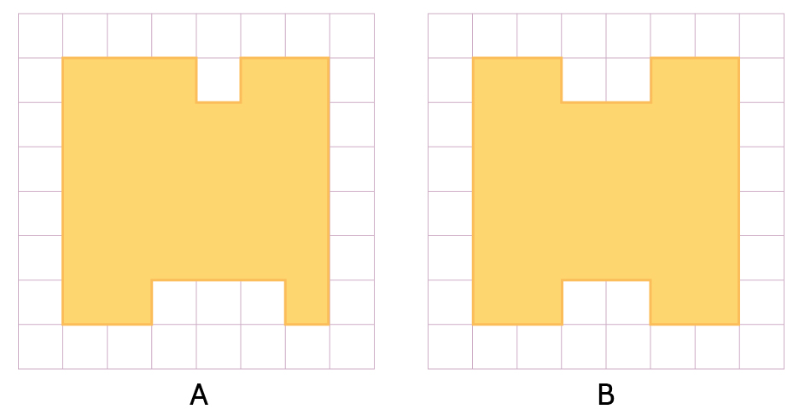
INSTITUCIÓN EDUCATIVA NORMAL SUPERIOR DE SINCELEJO
Observa las siguiente figuras
TIPO DE PREGUNTA LENGUAJE | CÓDIGO DE LA PREGUNTA TER-7-15-I
NÚMERO DE LA PREGUNTA 13 | TIPO DE EVALUACIÓN COMPETENCIA
COMPETENCIA EVALUADA RAZONAMIENTO Y ARGUMENTACIÓN | NIVEL DE DIFICULTAD DE LA PREGUNTA BAJO
RESPUESTA CORRECTA | LAS FIGURAS A Y B TIENEN LA MISMA ÁREA Y EL MISMO PERÍMETRO.
¿Qué se puede decir de las figuras A y B?
A.
Las figuras A y B tienen la misma área y el mismo perímetro.
B.
Las figuras A y B tienen la misma área pero distinto perímetro.
C.
Las figuras A y B tienen el mismo perímetro pero distintas áreas.
D.
Las figuras A y B tienen distintas áreas y distintos perímetros.

Slide 55
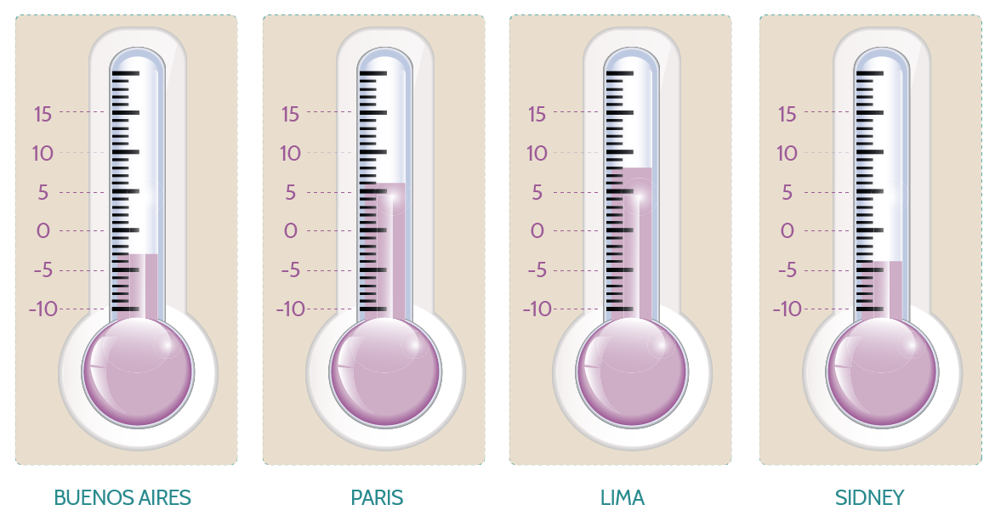
INSTITUCIÓN EDUCATIVA NORMAL SUPERIOR DE SINCELEJO
TIPO DE PREGUNTA LENGUAJE | CÓDIGO DE LA PREGUNTA TER-7-15-I
NÚMERO DE LA PREGUNTA 14 | TIPO DE EVALUACIÓN COMPETENCIA
COMPETENCIA EVALUADA RAZONAMIENTO Y ARGUMENTACIÓN | NIVEL DE DIFICULTAD DE LA PREGUNTA MEDIO ALTO
RESPUESTA CORRECTA | LIMA Y SIDNEY.
En el gráfico se presentan las temperaturas registradas en un día a las 6 am, en diferentes capitales del mundo.
Si durante ese día en Buenos Aires y Sidney aumenta la temperatura alrededor de 2°C por hora, y en Paris y Lima disminuye 1°C aproximadamente por hora; las dos ciudades cuya temperatura es la misma a las 10 am son
A.
Buenos Aires y París.
B.
Lima y Sidney.
C.
Buenos Aires y Sidney.
D.
Lima y París.

Slide 56
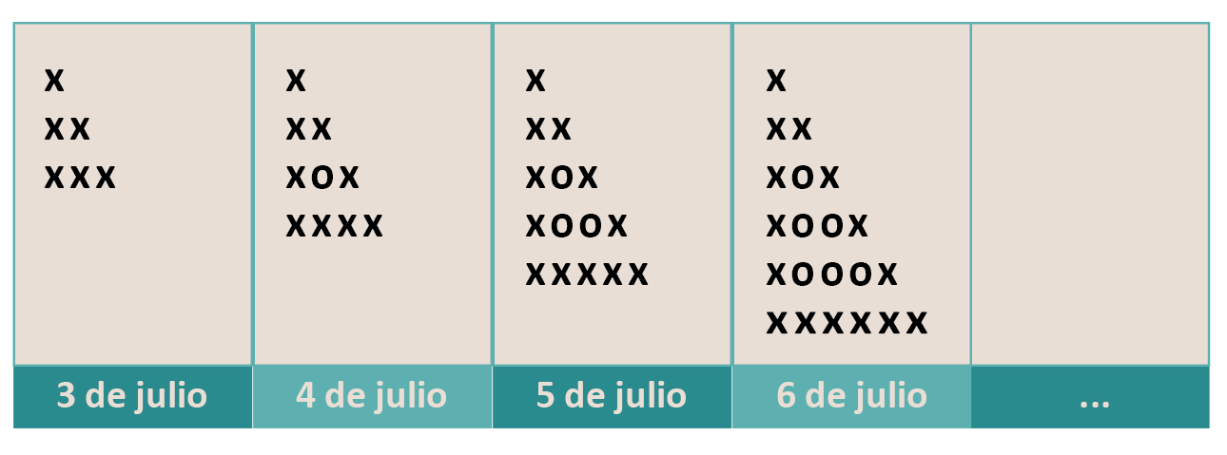
INSTITUCIÓN EDUCATIVA NORMAL SUPERIOR DE SINCELEJO
TIPO DE PREGUNTA LENGUAJE | CÓDIGO DE LA PREGUNTA TER-7-15-I
NÚMERO DE LA PREGUNTA 15 | TIPO DE EVALUACIÓN COMPETENCIA
COMPETENCIA EVALUADA RAZONAMIENTO Y ARGUMENTACIÓN | NIVEL DE DIFICULTAD DE LA PREGUNTA MEDIO ALTO
RESPUESTA CORRECTA | 58
A continuación se muestra una secuencia de triángulos formados por letras X y O.
¿Cuántas letras x hay en el triángulo que corresponde al 20 de julio?
A.
42
B.
58
C.
69
D.
62

Slide 57
INSTITUCIÓN EDUCATIVA NORMAL SUPERIOR DE SINCELEJO
TIPO DE PREGUNTA LENGUAJE | CÓDIGO DE LA PREGUNTA TER-7-15-I
NÚMERO DE LA PREGUNTA 16 | TIPO DE EVALUACIÓN COMPETENCIA
COMPETENCIA EVALUADA RAZONAMIENTO Y ARGUMENTACIÓN | NIVEL DE DIFICULTAD DE LA PREGUNTA MEDIO BAJO
RESPUESTA CORRECTA | SACAR UN NÚMERO PAR O IMPAR ES IGUAL DE PROBABLE.
Camilo juega a los dados con su hermano Julio. Camilo quiere ganarle a Julio y por eso le dice que ganará el juego quien obtenga un número par al lanzar un dado. Cada uno puede hacer sólo un lanzamiento. ¿Cuál de las siguientes afirmaciones es correcta?
A.
Camilo no ganará a Julio porque es más probable obtener un número impar.
B.
Julio ganará a Camilo porque es más probable él saque un número par.
C.
sacar un número par o impar es igual de probable.
D.
sacar un número impar tiene el doble de la probabilidad de sacar uno par.

Slide 58
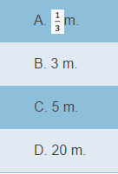
INSTITUCIÓN EDUCATIVA NORMAL SUPERIOR DE SINCELEJO
TIPO DE PREGUNTA LENGUAJE | CÓDIGO DE LA PREGUNTA TER-7-15-I
NÚMERO DE LA PREGUNTA 17 | TIPO DE EVALUACIÓN COMPETENCIA
COMPETENCIA EVALUADA PLANTEAMIENTO Y SOLUCIÓN DE PROBLEMAS | NIVEL DE DIFICULTAD DE LA PREGUNTA MEDIO ALTO
RESPUESTA CORRECTA | 5 M.
Carolina tiene un terreno de 15 m de largo por 60 m de ancho. Ella desea extender el ancho de su terreno 20 m. Como muestra la figura:
¿Cuántos metros de largo debe extender su terreno para que conserve la misma proporción que se extendió de ancho.?

Slide 59
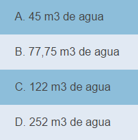
INSTITUCIÓN EDUCATIVA NORMAL SUPERIOR DE SINCELEJO
TIPO DE PREGUNTA LENGUAJE | CÓDIGO DE LA PREGUNTA TER-7-15-I
NÚMERO DE LA PREGUNTA 18 | TIPO DE EVALUACIÓN COMPETENCIA
COMPETENCIA EVALUADA PLANTEAMIENTO Y SOLUCIÓN DE PROBLEMAS | NIVEL DE DIFICULTAD DE LA PREGUNTA MEDIO ALTO
RESPUESTA CORRECTA | 122 M³ DE AGUA

Slide 60
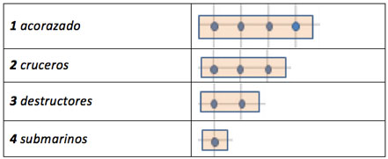
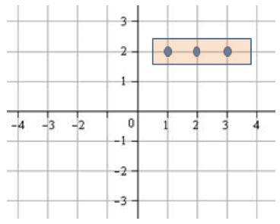
INSTITUCIÓN EDUCATIVA NORMAL SUPERIOR DE SINCELEJO
TIPO DE PREGUNTA LENGUAJE | CÓDIGO DE LA PREGUNTA TER-7-15-I
NÚMERO DE LA PREGUNTA 19 | TIPO DE EVALUACIÓN COMPETENCIA
COMPETENCIA EVALUADA RAZONAMIENTO Y ARGUMENTACIÓN | NIVEL DE DIFICULTAD DE LA PREGUNTA MEDIO BAJO
RESPUESTA CORRECTA | CORRECTA, PORQUE PARA REFLEJAR CON EL EJE X SE MANTIENEN LAS ABSCISAS Y SE CAMBIAN LAS ORDENADAS POR EL INVERSO ADITIVO
Julián y Daniela están jugando Astucia Naval, un juego de estrategia cuyo objetivo consiste en hundir los diez (10) barcos del oponente.
Cada jugador tiene una flotilla de barcos compuesta por:
Para iniciar el juego, cada jugador coloca sus barcos en las casillas del tablero (Un plano cartesiano). El primer jugador dice las coordenadas a la cual desea atacar, si en las coordenadas se encuentra un barco o parte de él, entonces el barco recibe el daño y el jugador da una nueva coordenada.
Si en las coordenadas no se encuentra un barco, entonces el otro jugador dice "AGUA" y habrá fallado el tiro y cederá el turno a su oponente.
Cuando un barco ha recibido un daño en cada casilla que ocupa, entonces se debe decir "BARCO HUNDIDO".
Gana el jugador que hunda primero los 10 barcos de su enemigo.
Julián desea ubicar estratégicamente su flotilla, inicia ubicando un crucero tal como se muestra en la figura.
El segundo crucero quiere que sea el reflejo del primero con el eje x, y lo ubica así:

Slide 61
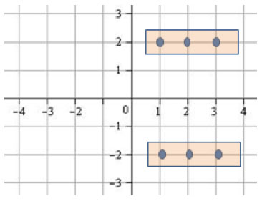
INSTITUCIÓN EDUCATIVA NORMAL SUPERIOR DE SINCELEJO
TIPO DE PREGUNTA LENGUAJE | CÓDIGO DE LA PREGUNTA TER-7-15-I
NÚMERO DE LA PREGUNTA 19 | TIPO DE EVALUACIÓN COMPETENCIA
COMPETENCIA EVALUADA RAZONAMIENTO Y ARGUMENTACIÓN | NIVEL DE DIFICULTAD DE LA PREGUNTA MEDIO BAJO
RESPUESTA CORRECTA | CORRECTA, PORQUE PARA REFLEJAR CON EL EJE X SE MANTIENEN LAS ABSCISAS Y SE CAMBIAN LAS ORDENADAS POR EL INVERSO ADITIVO
El segundo crucero quiere que sea el reflejo del primero con el eje x, y lo ubica así:
La ubicación del nuevo crucero es
A.
correcta, porque para reflejar con el eje x se mantienen las ordenadas y se cambian lasabscisas por el inverso aditivo.
B.
incorrecta, porque la ubicación corresponde al reflejo del primer crucero con el eje y.
C.
correcta, porque para reflejar con el eje x se mantienen las abscisas y se cambian lasordenadas por el inverso aditivo.
D.
incorrecta, porque la ubicación corresponde a la rotación del primer crucero con elorigen.

Slide 62
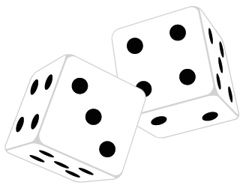
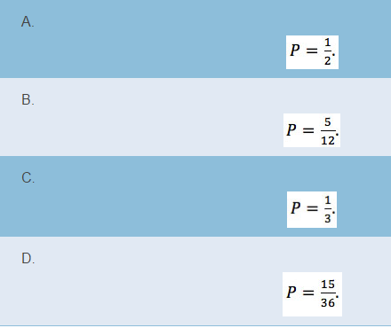
INSTITUCIÓN EDUCATIVA NORMAL SUPERIOR DE SINCELEJO
TIPO DE PREGUNTA LENGUAJE | CÓDIGO DE LA PREGUNTA TER-7-15-I
NÚMERO DE LA PREGUNTA 20 | TIPO DE EVALUACIÓN COMPETENCIA
COMPETENCIA EVALUADA PLANTEAMIENTO Y SOLUCIÓN DE PROBLEMAS | NIVEL DE DIFICULTAD DE LA PREGUNTA MEDIO ALTO
RESPUESTA CORRECTA
Se lanzan dos dados. ¿Cuál es la probabilidad que la suma de los dos valores resultantes sea un número primo?

Slide 63
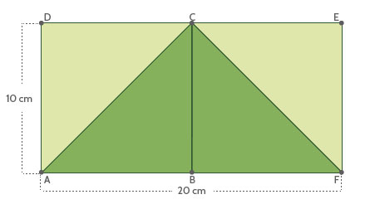
INSTITUCIÓN EDUCATIVA NORMAL SUPERIOR DE SINCELEJO 5º
TIPO DE PREGUNTA LENGUAJE | CÓDIGO DE LA PREGUNTA TER-7-15-I
NÚMERO DE LA PREGUNTA 1 | TIPO DE EVALUACIÓN COMPETENCIA
COMPETENCIA EVALUADA PLANTEAMIENTO Y SOLUCIÓN DE PROBLEMAS | NIVEL DE DIFICULTAD DE LA PREGUNTA MEDIO ALTO
RESPUESTA CORRECTA | 25 CM²
Observa la siguiente figura:
¿Cuál es el área del triángulo ACF si las dimensionadas dadas inicialmente se disminuyen a la mitad?
A.
25 cm²
B.
50 cm²
C.
100 cm²
D.
200 cm²

Slide 64
INSTITUCIÓN EDUCATIVA NORMAL SUPERIOR DE SINCELEJO
Observa la siguiente figura:
TIPO DE PREGUNTA LENGUAJE | CÓDIGO DE LA PREGUNTA TER-7-15-I
NÚMERO DE LA PREGUNTA 2 | TIPO DE EVALUACIÓN COMPETENCIA
COMPETENCIA EVALUADA PLANTEAMIENTO Y SOLUCIÓN DE PROBLEMAS | NIVEL DE DIFICULTAD DE LA PREGUNTA MEDIO ALTO
RESPUESTA CORRECTA | EL ÁREA DEL RECTÁNGULO AFED ES IGUAL A DOS VECES EL ÁREA DEL TRIÁNGULO FEC
¿Cuál de las siguientes afirmaciones no es correcta?
A.
el área del triángulo AFC es igual al dos veces el área del triángulo ABC.
B.
el área del trapecio AFEC es igual a tres veces el área del triángulo BFC.
C.
el área del cuadrado BFEC es igual a dos veces el área del triángulo ACD
D.
el área del rectángulo AFED es igual a dos veces el área del triángulo FEC

Slide 65
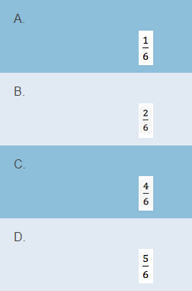
INSTITUCIÓN EDUCATIVA NORMAL SUPERIOR DE SINCELEJO
TIPO DE PREGUNTA LENGUAJE | CÓDIGO DE LA PREGUNTA TER-7-15-I
NÚMERO DE LA PREGUNTA 3 | TIPO DE EVALUACIÓN COMPETENCIA
COMPETENCIA EVALUADA PLANTEAMIENTO Y SOLUCIÓN DE PROBLEMAS | NIVEL DE DIFICULTAD DE LA PREGUNTA MEDIO ALTO
RESPUESTA CORRECTA
Paola está lanzando un dado
¿Cuál es la probabilidad de sacar un número mayor o igual a 2?

Slide 66
INSTITUCIÓN EDUCATIVA NORMAL SUPERIOR DE SINCELEJO
TIPO DE PREGUNTA LENGUAJE | CÓDIGO DE LA PREGUNTA TER-7-15-I
NÚMERO DE LA PREGUNTA 4 | TIPO DE EVALUACIÓN COMPETENCIA
COMPETENCIA EVALUADA RAZONAMIENTO Y ARGUMENTACIÓN | NIVEL DE DIFICULTAD DE LA PREGUNTA MEDIO ALTO
RESPUESTA CORRECTA | SACAR UN NÚMERO MÚLTIPLO DE 3.
Paola está lanzando un dado
¿Cuál de los siguientes casos es el menos probable si se lanza el dado 1 sóla vez?
A.
Sacar un número par.
B.
Sacar un número menor que 4.
C.
Sacar un número impar.
D.
Sacar un número múltiplo de 3.

Slide 67
INSTITUCIÓN EDUCATIVA NORMAL SUPERIOR DE SINCELEJO
TIPO DE PREGUNTA LENGUAJE | CÓDIGO DE LA PREGUNTA TER-7-15-I
NÚMERO DE LA PREGUNTA 5 | TIPO DE EVALUACIÓN COMPETENCIA
COMPETENCIA EVALUADA RAZONAMIENTO Y ARGUMENTACIÓN | NIVEL DE DIFICULTAD DE LA PREGUNTA MEDIO ALTO
RESPUESTA CORRECTA | PARA PASAR DE ℓ A Dℓ SE TIENE QUE MULTIPLICAR POR 10.
A partir de la información presentada es correcto afirmar
A.
para pasar de ℓ a dℓ se tiene que multiplicar por 10.
B.
para pasar de ℓ a cℓ se tiene que multiplicar por 1.000.
C.
para pasar de mℓ a ℓ se tiene que dividir entre 10.
D.
para pasar de cℓ a ℓ se tiene que multiplicar por 100.

Slide 68
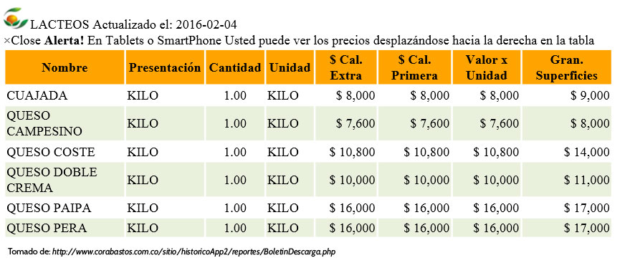
INSTITUCIÓN EDUCATIVA NORMAL SUPERIOR DE SINCELEJO
Luis necesita comprar unos quesos para preparar una comida especial. Al llegar al supermercado observa la siguiente tabla:
TIPO DE PREGUNTA LENGUAJE | CÓDIGO DE LA PREGUNTA TER-7-15-I
NÚMERO DE LA PREGUNTA 6 | TIPO DE EVALUACIÓN COMPETENCIA
COMPETENCIA EVALUADA RAZONAMIENTO Y ARGUMENTACIÓN | NIVEL DE DIFICULTAD DE LA PREGUNTA MEDIO ALTO
RESPUESTA CORRECTA | CON LO QUE CUESTAN 5 KILOS DE QUESO DOBLE CREMA PUEDO COMPRAR 4 KILOS DE CUAJADA
De las siguientes afirmaciones que hizo Luis, ¿cuál no es correcta?
A.
con lo que cuesta 1 kilo de queso pera puedo comprar 2 kilos de queso campesino.
B.
con lo que cuestan 5 kilos de queso doble crema puedo comprar 4 kilos de cuajada
C.
con lo que cuesta 1 kilo de queso paipa puedo comprar 1 kilo de cuajada y 1 kilo de queso campesino.
D.
con lo que cuestan 3 kilos de queso doble crema puedo comprar 2 kilos de queso paipa.

Slide 69
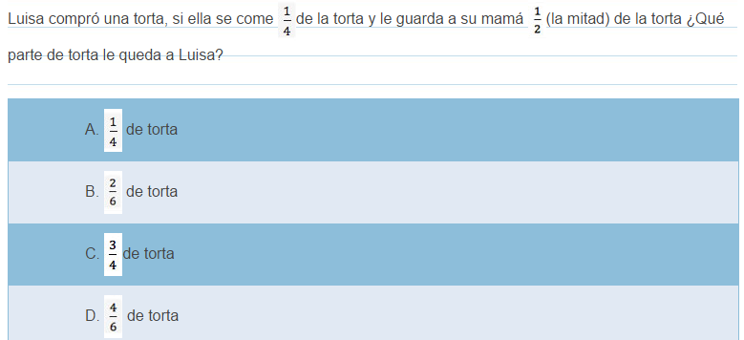
INSTITUCIÓN EDUCATIVA NORMAL SUPERIOR DE SINCELEJO
TIPO DE PREGUNTA LENGUAJE | CÓDIGO DE LA PREGUNTA TER-7-15-I
NÚMERO DE LA PREGUNTA 7 | TIPO DE EVALUACIÓN COMPETENCIA
COMPETENCIA EVALUADA PLANTEAMIENTO Y SOLUCIÓN DE PROBLEMAS | NIVEL DE DIFICULTAD DE LA PREGUNTA ALTO
RESPUESTA CORRECTA

Slide 70
INSTITUCIÓN EDUCATIVA NORMAL SUPERIOR DE SINCELEJO
TIPO DE PREGUNTA LENGUAJE | CÓDIGO DE LA PREGUNTA TER-7-15-I
NÚMERO DE LA PREGUNTA 8 | TIPO DE EVALUACIÓN COMPETENCIA
COMPETENCIA EVALUADA RAZONAMIENTO Y ARGUMENTACIÓN | NIVEL DE DIFICULTAD DE LA PREGUNTA MEDIO ALTO
RESPUESTA CORRECTA | TODOS LOS CUATRO NÚMEROS TIENEN LA MISMA CANTIDAD DE DECENAS DE MIL
En clase de matemática la maestra presenta los siguientes cuatro números:
¿Cuál de las siguientes afirmaciones es correcta?
¿Cuál de las siguientes afirmaciones es correcta?
A.
todos los cuatro números tienen la misma cantidad de decenas
B.
todos los cuatro números tienen la misma cantidad de centenas
C.
todos los cuatro números tienen la misma cantidad de unidades mil
D.
todos los cuatro números tienen la misma cantidad de decenas de mil

Slide 71
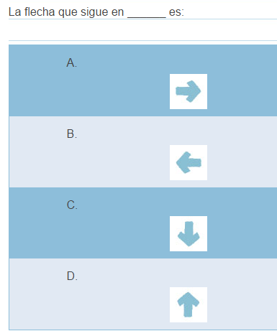
INSTITUCIÓN EDUCATIVA NORMAL SUPERIOR DE SINCELEJO
TIPO DE PREGUNTA LENGUAJE | CÓDIGO DE LA PREGUNTA TER-7-15-I
NÚMERO DE LA PREGUNTA 9 | TIPO DE EVALUACIÓN COMPETENCIA
COMPETENCIA EVALUADA RAZONAMIENTO Y ARGUMENTACIÓN | NIVEL DE DIFICULTAD DE LA PREGUNTA BAJO
RESPUESTA CORRECTA
Observa la siguientes secuencia:

Slide 72
INSTITUCIÓN EDUCATIVA NORMAL SUPERIOR DE SINCELEJO
TIPO DE PREGUNTA LENGUAJE | CÓDIGO DE LA PREGUNTA TER-7-15-I
NÚMERO DE LA PREGUNTA 10 | TIPO DE EVALUACIÓN COMPETENCIA
COMPETENCIA EVALUADA RAZONAMIENTO Y ARGUMENTACIÓN | NIVEL DE DIFICULTAD DE LA PREGUNTA MEDIO ALTO
RESPUESTA CORRECTA | LA SUPERFICIE DE UN TERRENO.
la superficie de un terreno.
100 m² puede corresponder a la medida de:
A.
la distancia entre dos objetos.
B.
la superficie de un terreno.
C.
la cantidad de líquido en una botella.
D.
el volumen que ocupa una caja.

Slide 73
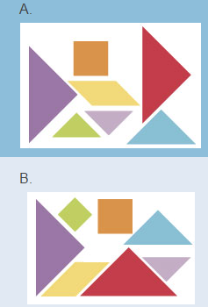
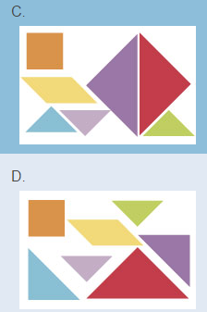
INSTITUCIÓN EDUCATIVA NORMAL SUPERIOR DE SINCELEJO
Observa la siguiente figura
TIPO DE PREGUNTA LENGUAJE | CÓDIGO DE LA PREGUNTA TER-7-15-I
NÚMERO DE LA PREGUNTA 11 | TIPO DE EVALUACIÓN COMPETENCIA
COMPETENCIA EVALUADA RAZONAMIENTO Y ARGUMENTACIÓN | NIVEL DE DIFICULTAD DE LA PREGUNTA MEDIO ALTO
RESPUESTA CORRECTA
Las piezas que conforman la figura son

Slide 74
INSTITUCIÓN EDUCATIVA NORMAL SUPERIOR DE SINCELEJO
TIPO DE PREGUNTA LENGUAJE | CÓDIGO DE LA PREGUNTA TER-7-15-I
NÚMERO DE LA PREGUNTA 12 | TIPO DE EVALUACIÓN COMPETENCIA
COMPETENCIA EVALUADA PLANTEAMIENTO Y SOLUCIÓN DE PROBLEMAS | NIVEL DE DIFICULTAD DE LA PREGUNTA ALTO
RESPUESTA CORRECTA

Slide 75
INSTITUCIÓN EDUCATIVA NORMAL SUPERIOR DE SINCELEJO
TIPO DE PREGUNTA LENGUAJE | CÓDIGO DE LA PREGUNTA TER-7-15-I
NÚMERO DE LA PREGUNTA 13 | TIPO DE EVALUACIÓN COMPETENCIA
COMPETENCIA EVALUADA PLANTEAMIENTO Y SOLUCIÓN DE PROBLEMAS | NIVEL DE DIFICULTAD DE LA PREGUNTA MEDIO ALTO
RESPUESTA CORRECTA | 420 CM
El papá de Pablo va a colocar en el baño baldosas que miden 30cm×30cm
Si en la superficie del piso caben 12 baldosas como se muestra en la figura, el perímetro (medida del contorno) de la habitación es:
A.
10.800 cm
B.
420 cm
C.
1.440 cm
D.
210 cm

Slide 76
INSTITUCIÓN EDUCATIVA NORMAL SUPERIOR DE SINCELEJO
Diana y Alberto tienen cada uno una botella de gaseosa.
TIPO DE PREGUNTA LENGUAJE | CÓDIGO DE LA PREGUNTA TER-7-15-I
NÚMERO DE LA PREGUNTA 14 | TIPO DE EVALUACIÓN COMPETENCIA
COMPETENCIA EVALUADA RAZONAMIENTO Y ARGUMENTACIÓN | NIVEL DE DIFICULTAD DE LA PREGUNTA MEDIO ALTO
RESPUESTA CORRECTA | ALBERTO, PORQUE LA FRACCIÓN CINCO CUARTOS ES IMPROPIA.
Diana dice que ha bebido tres cuartos de su botella y Alberto indica que ha tomado cinco cuartos de la suya.
¿Cuál de los dos está equivocado?
A.
Diana, porque no termino de tomarse toda la gaseosa.
B.
Alberto, porque la fracción cinco cuartos es impropia.
C.
Diana, porque la fracción tres cuartos es propia.
D.
Alberto, porque tomó un poco más del contenido de la gaseosa.

Slide 77
INSTITUCIÓN EDUCATIVA NORMAL SUPERIOR DE SINCELEJO
Alberto y Andrés están jugando con un dado que tiene ocho caras iguales, el dado en sus caras tiene marcado un número del 1 al 8, como el que se muestra a continuación:
TIPO DE PREGUNTA LENGUAJE | CÓDIGO DE LA PREGUNTA TER-7-15-I
NÚMERO DE LA PREGUNTA 15 | TIPO DE EVALUACIÓN COMPETENCIA
COMPETENCIA EVALUADA PLANTEAMIENTO Y SOLUCIÓN DE PROBLEMAS | NIVEL DE DIFICULTAD DE LA PREGUNTA BAJO
RESPUESTA CORRECTA
¿Cuál es la probabilidad de que al tirar el dado, la cara que queda tapada sea un número par?

Slide 78
INSTITUCIÓN EDUCATIVA NORMAL SUPERIOR DE SINCELEJO
TIPO DE PREGUNTA LENGUAJE | CÓDIGO DE LA PREGUNTA TER-7-15-I
NÚMERO DE LA PREGUNTA 16 | TIPO DE EVALUACIÓN COMPETENCIA
COMPETENCIA EVALUADA PLANTEAMIENTO Y SOLUCIÓN DE PROBLEMAS | NIVEL DE DIFICULTAD DE LA PREGUNTA MEDIO ALTO
RESPUESTA CORRECTA | 4 MONEDAS DE $1.000, 7 MONEDA DE $500, 1 MONEDA DE $200 Y 1 MONEDA DE $100
Juliana ha reunido en la semana cierta cantidad de monedas como se muestra en la figura y quiere comprar un helado.
Si Juliana debe pagar en la heladería $7.800, ¿Cómo podría pagar?
A.
8 monedas de $1.000, 1 moneda de $500, 1 moneda de $200 y 1 moneda de $100
B.
6 monedas de $1.000, 3 moneda de $500, 2 moneda de $200 y 1 moneda de $100
C.
4 monedas de $1.000, 7 moneda de $500, 1 moneda de $200 y 1 moneda de $100
D.
4 monedas de $1.000, 8 moneda de $500, 1 moneda de $200 y 1 moneda de $100

Slide 79
INSTITUCIÓN EDUCATIVA NORMAL SUPERIOR DE SINCELEJO
TIPO DE PREGUNTA LENGUAJE | CÓDIGO DE LA PREGUNTA TER-7-15-I
NÚMERO DE LA PREGUNTA 17 | TIPO DE EVALUACIÓN COMPETENCIA
COMPETENCIA EVALUADA PLANTEAMIENTO Y SOLUCIÓN DE PROBLEMAS | NIVEL DE DIFICULTAD DE LA PREGUNTA MEDIO ALTO
RESPUESTA CORRECTA | 57
Fabio y su hermana Sandra están coleccionando llaveros. Sandra tiene 25 llaveros y Fabio tiene 7 llaveros más que su hermana.
¿Cuántos llaveros tienen entre los dos?
A.
18
B.
32
C.
43
D.
57

Slide 80
INSTITUCIÓN EDUCATIVA NORMAL SUPERIOR DE SINCELEJO
TIPO DE PREGUNTA LENGUAJE | CÓDIGO DE LA PREGUNTA TER-7-15-I
NÚMERO DE LA PREGUNTA 18 | TIPO DE EVALUACIÓN COMPETENCIA
COMPETENCIA EVALUADA RAZONAMIENTO Y ARGUMENTACIÓN | NIVEL DE DIFICULTAD DE LA PREGUNTA MEDIO ALTO
RESPUESTA CORRECTA | MODERADAMENTE LLUVIOSA
Lee el siguiente texto: Los niveles de lluvia en Colombia En Colombia los niveles de lluvia son muy variables, con promedios que van desde los 500mm anuales en la Guajira (muy seco), hasta los 12.000mm anuales en algunas regiones del Chocó (extremadamente lluvioso). En la región Caribe las lluvias registran niveles entre 500 y 2000mm al año, siendo una de las zonas más secas en el país. Los Llanos Orientales y la Orinoquía presentan niveles muy variables de precipitación que pueden ir desde los 1500mm al año hasta los 3500mm al año; mientras que en la Amazonía existen registros de 3000mm a 4000mm anuales. Recuperado de: http://comunidadplanetaazul.com/agua/sabias-que/los-niveles-de-lluvia-en-colombia/
Del anterior texto podemos inferir que 6.000 mm de lluvia al año corresponde a una región
A.
seca
B.
extremadamente lluvioso
C.
extremadamente seca
D.
moderadamente lluviosa

Slide 81
INSTITUCIÓN EDUCATIVA NORMAL SUPERIOR DE SINCELEJO
Marlene, tiene una tómbola con bolas de color amarillo, azul, rojo y verde
TIPO DE PREGUNTA LENGUAJE | CÓDIGO DE LA PREGUNTA TER-7-15-I
NÚMERO DE LA PREGUNTA 19 | TIPO DE EVALUACIÓN COMPETENCIA
COMPETENCIA EVALUADA RAZONAMIENTO Y ARGUMENTACIÓN | NIVEL DE DIFICULTAD DE LA PREGUNTA BAJO
RESPUESTA CORRECTA | SACAR UNA BOLA AMARILLA ES MÁS PROBABLE QUE SACAR UNA BOLA AZUL.
A partir de la información presentada en la gráfica se puede afirmar que
A.
sacar una bola roja es menos probable que sacar una bola azul.
B.
sacar una bola verde es menos probable que sacar una bola azul.
C.
sacar una bola azul es más probable que sacar una bola amarilla.
D.
sacar una bola amarilla es más probable que sacar una bola azul.

Slide 82
INSTITUCIÓN EDUCATIVA NORMAL SUPERIOR DE SINCELEJO
TIPO DE PREGUNTA LENGUAJE | CÓDIGO DE LA PREGUNTA TER-7-15-I
NÚMERO DE LA PREGUNTA 20 | TIPO DE EVALUACIÓN COMPETENCIA
COMPETENCIA EVALUADA PLANTEAMIENTO Y SOLUCIÓN DE PROBLEMAS | NIVEL DE DIFICULTAD DE LA PREGUNTA MEDIO ALTO
RESPUESTA CORRECTA | 6 POSIBILIDADES
En la heladería “Polo Norte” venden los siguientes 4 sabores helado:
Si Julia pide un helado de 2 sabores distintos ¿Cuántas posibilidades tiene para escoger?
A.
12 posibilidades
B.
8 posibilidades
C.
16 posibilidades
D.
6 posibilidades

Slide 83
INSTITUCIÓN EDUCATIVA NORMAL SUPERIOR DE SINCELEJO 3º
TIPO DE PREGUNTA LENGUAJE | CÓDIGO DE LA PREGUNTA TER-7-15-I
NÚMERO DE LA PREGUNTA 1 | TIPO DE EVALUACIÓN COMPETENCIA
COMPETENCIA EVALUADA RAZONAMIENTO Y ARGUMENTACIÓN | NIVEL DE DIFICULTAD DE LA PREGUNTA MEDIO ALTO
RESPUESTA CORRECTA | 20 + 5 = 10 + 15
una caja contiene dulces de distintos sabores. Hay 20 de fresa, 10 de chocolate, 5 de mora y 15 de leche.
Una igualdad que se puede representar con estas cantidades de dulces es
A.
10 + 5 = 15 + 20
B.
20 + 10 = 5 + 15
C.
20 + 15 = 10 + 5
D.
20 + 5 = 10 + 15

Slide 84
INSTITUCIÓN EDUCATIVA NORMAL SUPERIOR DE SINCELEJO
TIPO DE PREGUNTA LENGUAJE | CÓDIGO DE LA PREGUNTA TER-7-15-I
NÚMERO DE LA PREGUNTA 2 | TIPO DE EVALUACIÓN COMPETENCIA
COMPETENCIA EVALUADA RAZONAMIENTO Y ARGUMENTACIÓN | NIVEL DE DIFICULTAD DE LA PREGUNTA BAJO
RESPUESTA CORRECTA | FRESA
una caja contiene dulces de distintos sabores. Hay 20 de fresa, 10 de chocolate, 5 de mora y 15 de leche.
Diego sacó un dulce de la caja, es más probable que éste sea de
A.
fresa
B.
chocolate
C.
mora
D.
leche

Slide 85
INSTITUCIÓN EDUCATIVA NORMAL SUPERIOR DE SINCELEJO
TIPO DE PREGUNTA LENGUAJE | CÓDIGO DE LA PREGUNTA TER-7-15-I
NÚMERO DE LA PREGUNTA 3 | TIPO DE EVALUACIÓN COMPETENCIA
COMPETENCIA EVALUADA PLANTEAMIENTO Y SOLUCIÓN DE PROBLEMAS | NIVEL DE DIFICULTAD DE LA PREGUNTA ALTO
RESPUESTA CORRECTA | 70
A continuación se registra la información de las paletas que vendió la heladería Fruticrema del lunes al sábado de la semana pasada:
¿Cuántas paletas en total se vendieron entre lunes y martes?
A.
7
B.
45
C.
70
D.
100

Slide 86
INSTITUCIÓN EDUCATIVA NORMAL SUPERIOR DE SINCELEJO
A continuación se registra la información de las paletas que vendió la heladería Fruticrema del lunes al sábado de la semana pasada:
TIPO DE PREGUNTA LENGUAJE | CÓDIGO DE LA PREGUNTA TER-7-15-I
NÚMERO DE LA PREGUNTA 4 | TIPO DE EVALUACIÓN COMPETENCIA
COMPETENCIA EVALUADA RAZONAMIENTO Y ARGUMENTACIÓN | NIVEL DE DIFICULTAD DE LA PREGUNTA MEDIO ALTO
RESPUESTA CORRECTA | JUEVES
¿Qué día se vendieron más paletas?
A.
Lunes
B.
Jueves
C.
Sábado
D.
Viernes

Slide 87
INSTITUCIÓN EDUCATIVA NORMAL SUPERIOR DE SINCELEJO
TIPO DE PREGUNTA LENGUAJE | CÓDIGO DE LA PREGUNTA TER-7-15-I
NÚMERO DE LA PREGUNTA 5 | TIPO DE EVALUACIÓN COMPETENCIA
COMPETENCIA EVALUADA RAZONAMIENTO Y ARGUMENTACIÓN | NIVEL DE DIFICULTAD DE LA PREGUNTA MEDIO BAJO
RESPUESTA CORRECTA | 9 DOCENAS.
En la floristería de Doña Margarita se venden decenas y docenas de rosas. Las decenas a $18.000 y las docenas a $20.000.
El precio de 10 decenas equivale al de
A.
10 docenas.
B.
9 docenas.
C.
8 docenas.
D.
6 docenas.

Slide 88
INSTITUCIÓN EDUCATIVA NORMAL SUPERIOR DE SINCELEJO
TIPO DE PREGUNTA LENGUAJE | CÓDIGO DE LA PREGUNTA TER-7-15-I
NÚMERO DE LA PREGUNTA 6 | TIPO DE EVALUACIÓN COMPETENCIA
COMPETENCIA EVALUADA RAZONAMIENTO Y ARGUMENTACIÓN | NIVEL DE DIFICULTAD DE LA PREGUNTA MEDIO BAJO
RESPUESTA CORRECTA | FALSA, PORQUE LOS PRECIOS SERÍAN $1.800 Y $1.667
En la floristería de Doña Margarita se venden decenas y docenas de rosas. Las decenas a $18.000 y las docenas a $20.000.
Lina afirma que el costo por unidad es el mismo si se compra una docena que si se compra una decena. Esta afirmación es
A.
falsa, porque los precios serían $1.800 y $2.000
B.
falsa, porque los precios serían $1.800 y $1.667
C.
verdadera, porque el precio por unidad sería $1.800
D.
verdadera, porque el precio por unidad sería $2.000

Slide 89
INSTITUCIÓN EDUCATIVA NORMAL SUPERIOR DE SINCELEJO
Observa la secuencia
TIPO DE PREGUNTA LENGUAJE | CÓDIGO DE LA PREGUNTA TER-7-15-I
NÚMERO DE LA PREGUNTA 7 | TIPO DE EVALUACIÓN COMPETENCIA
COMPETENCIA EVALUADA PLANTEAMIENTO Y SOLUCIÓN DE PROBLEMAS | NIVEL DE DIFICULTAD DE LA PREGUNTA ALTO
RESPUESTA CORRECTA
¿Cuál es la figura que sigue?

Slide 90
INSTITUCIÓN EDUCATIVA NORMAL SUPERIOR DE SINCELEJO
TIPO DE PREGUNTA LENGUAJE | CÓDIGO DE LA PREGUNTA TER-7-15-I
NÚMERO DE LA PREGUNTA 8 | TIPO DE EVALUACIÓN COMPETENCIA
COMPETENCIA EVALUADA RAZONAMIENTO Y ARGUMENTACIÓN | NIVEL DE DIFICULTAD DE LA PREGUNTA MEDIO ALTO
RESPUESTA CORRECTA | ES MÁS FÁCIL OBTENER BOLAS AMARILLAS EN A QUE EN B.
La figura representa cuatro cajas que contienen bolas de color azul y amarillo.
A partir de la información presentada se puede concluir que
A.
es más fácil obtener bolas amarillas en A que en B.
B.
es más fácil obtener bolas amarillas en B que en D.
C.
es más fácil obtener bolas amarillas en A que en C.
D.
es más fácil obtener bolas amarillas en B que en C.

Slide 91
INSTITUCIÓN EDUCATIVA NORMAL SUPERIOR DE SINCELEJO
TIPO DE PREGUNTA LENGUAJE | CÓDIGO DE LA PREGUNTA TER-7-15-I
NÚMERO DE LA PREGUNTA 9 | TIPO DE EVALUACIÓN COMPETENCIA
COMPETENCIA EVALUADA RAZONAMIENTO Y ARGUMENTACIÓN | NIVEL DE DIFICULTAD DE LA PREGUNTA MEDIO ALTO
RESPUESTA CORRECTA | DOS CUADRAS AL ORIENTE Y UNA AL SUR.
El siguiente mapa representa el barrio donde vive Diana.
Desde la casa de Diana, el cinema queda a
A.
tres cuadras al sur y una al occidente.
B.
una cuadra al oriente y una al norte.
C.
una cuadra al norte y dos al oriente.
D.
dos cuadras al oriente y una al sur.

Slide 92
INSTITUCIÓN EDUCATIVA NORMAL SUPERIOR DE SINCELEJO
TIPO DE PREGUNTA LENGUAJE | CÓDIGO DE LA PREGUNTA TER-7-15-I
NÚMERO DE LA PREGUNTA 10 | TIPO DE EVALUACIÓN COMPETENCIA
COMPETENCIA EVALUADA PLANTEAMIENTO Y SOLUCIÓN DE PROBLEMAS | NIVEL DE DIFICULTAD DE LA PREGUNTA ALTO
RESPUESTA CORRECTA | CARRERA 5 CON CALLE 1
María se encuentra en la carrera 2 con calle 3 y debe caminar 2 cuadras hacia el sur y 3 hacia el oriente para encontrarse con su hermano
¿Dónde se van a encontrar María y su hermano?
A.
Carrera 5 con calle 1
B.
Carrera 5 con calle 5
C.
Carrera 0 con calle 1
D.
Carrera 1 con calle 5

Slide 93
INSTITUCIÓN EDUCATIVA NORMAL SUPERIOR DE SINCELEJO
Gepetto construye bicicletas, automóviles y trenes de madera.
Tipo de pregunta Lenguaje | Código de la pregunta TER-7-15-I
Número de la pregunta 11 | Tipo de evaluación Competencia
Competencia evaluada Planteamiento y solución de problemas | Nivel de dificultad de la pregunta Alto
RESPUESTA CORRECTA | 8
Las bicicletas tienen 2 ruedas, los automóviles 4 ruedas y los trenes 8 ruedas. Si tiene que entregar un pedido de 5 bicicletas, 2 automóviles y 5 trenes, el número de ruedas que debe construir es
A.
14
B.
12
C.
28
D.
58

Slide 94
INSTITUCIÓN EDUCATIVA NORMAL SUPERIOR DE SINCELEJO
Observa la siguiente pecera.
TIPO DE PREGUNTA LENGUAJE | CÓDIGO DE LA PREGUNTA TER-7-15-I
NÚMERO DE LA PREGUNTA 12 | TIPO DE EVALUACIÓN COMPETENCIA
COMPETENCIA EVALUADA PLANTEAMIENTO Y SOLUCIÓN DE PROBLEMAS | NIVEL DE DIFICULTAD DE LA PREGUNTA MEDIO ALTO
RESPUESTA CORRECTA
La tabla que representa la cantidad de peces que quedaron en la pecera es
El dueño de la pecera vende a Teresa una cantidad de peces, representados en la siguiente figura:

Slide 95
INSTITUCIÓN EDUCATIVA NORMAL SUPERIOR DE SINCELEJO
A
B
C
D

Slide 96
INSTITUCIÓN EDUCATIVA NORMAL SUPERIOR DE SINCELEJO
El cuadrado pertenece a varios conjuntos de polígonos con características especiales.
TIPO DE PREGUNTA LENGUAJE | CÓDIGO DE LA PREGUNTA TER-7-15-I
NÚMERO DE LA PREGUNTA 13 | TIPO DE EVALUACIÓN COMPETENCIA
COMPETENCIA EVALUADA RAZONAMIENTO Y ARGUMENTACIÓN | NIVEL DE DIFICULTAD DE LA PREGUNTA ALTO
RESPUESTA CORRECTA | LA SUMA DE LA MEDIDA DE SUS ÁNGULOS INTERNOS ES 180º
Una característica que NO tiene el cuadrado es
A.
sus ángulos miden 90º
B.
sus lados son iguales
C.
la suma de la medida de sus ángulos internos es 180º
D.
pertenece a la familia de los rectángulos

Slide 97
INSTITUCIÓN EDUCATIVA NORMAL SUPERIOR DE SINCELEJO
TIPO DE PREGUNTA LENGUAJE | CÓDIGO DE LA PREGUNTA TER-7-15-I
NÚMERO DE LA PREGUNTA 14 | TIPO DE EVALUACIÓN COMPETENCIA
COMPETENCIA EVALUADA LANTEAMIENTO Y SOLUCIÓN DE PROBLEMAS | NIVEL DE DIFICULTAD DE LA PREGUNTA MEDIO ALTO
RESPUESTA CORRECTA | 6
Gonzalo colecciona láminas de colores; tiene 12 rojas, 24 verdes y 18 amarillas. Él las quiere agrupar de manera que se formen grupos con igual cantidad de láminas y en cada grupo no haya láminas de distinto color. ¿Cuál es la mayor cantidad de láminas que puede tener cada grupo?
A.
3
B.
6
C.
12
D.
24

Slide 98
INSTITUCIÓN EDUCATIVA NORMAL SUPERIOR DE SINCELEJO
TIPO DE PREGUNTA LENGUAJE | CÓDIGO DE LA PREGUNTA TER-7-15-I
NÚMERO DE LA PREGUNTA 15 | TIPO DE EVALUACIÓN COMPETENCIA
COMPETENCIA EVALUADA PLANTEAMIENTO Y SOLUCIÓN DE PROBLEMAS | NIVEL DE DIFICULTAD DE LA PREGUNTA ALTO
RESPUESTA CORRECTA
Ximena está armando un rompecabezas con fichas geométricas. Para completar una figura, le hace falta una ficha que tiene dos de sus tres lados iguales entre sí. ¿Cuál figura puede ser la que le falta a Ximena?

Slide 99
INSTITUCIÓN EDUCATIVA NORMAL SUPERIOR DE SINCELEJO
Se quiere diseñar una bandera de tres franjas horizontales, con los colores blanco, azul y rojo
TIPO DE PREGUNTA LENGUAJE | CÓDIGO DE LA PREGUNTA TER-7-15-I
NÚMERO DE LA PREGUNTA 16 | TIPO DE EVALUACIÓN COMPETENCIA
COMPETENCIA EVALUADA PLANTEAMIENTO Y SOLUCIÓN DE PROBLEMAS | NIVEL DE DIFICULTAD DE LA PREGUNTA BAJO
RESPUESTA CORRECTA | 6
¿Cuántas banderas distintas se pueden diseñar?
A.
1
B.
3
C.
6
D.
9

Slide 100
INSTITUCIÓN EDUCATIVA NORMAL SUPERIOR DE SINCELEJO
TIPO DE PREGUNTA LENGUAJE | CÓDIGO DE LA PREGUNTA TER-7-15-I
NÚMERO DE LA PREGUNTA 17 | TIPO DE EVALUACIÓN COMPETENCIA
COMPETENCIA EVALUADA PLANTEAMIENTO Y SOLUCIÓN DE PROBLEMAS | NIVEL DE DIFICULTAD DE LA PREGUNTA MEDIO BAJO
RESPUESTA CORRECTA | CIEN MIL NOVENTA Y SIETE
El 100 097 se lee
A.
Mil noventa y siete.
B.
Diez mil noventa y siete.
C.
Cien mil noventa y siete
D.
Ciento noventa y siete

Slide 101
INSTITUCIÓN EDUCATIVA NORMAL SUPERIOR DE SINCELEJO
Juan y Daniela están jugando en el parque.
TIPO DE PREGUNTA LENGUAJE | CÓDIGO DE LA PREGUNTA TER-7-15-I
NÚMERO DE LA PREGUNTA 18 | TIPO DE EVALUACIÓN COMPETENCIA
COMPETENCIA EVALUADA RAZONAMIENTO Y ARGUMENTACIÓN | NIVEL DE DIFICULTAD DE LA PREGUNTA MEDIO BAJO
RESPUESTA CORRECTA | SI, PORQUE TIENEN LA MISMA FORMA Y TAMAÑO.
¿Son parecidos los balones con los que están jugando?
A.
Si, porque tienen la misma forma y tamaño.
B.
No, porque aunque tienen la misma forma no es igual su tamaño.
C.
Si, porque tienen la misma forma aunque no sea igual su tamaño.
D.
No, porque tienen diferente forma y tamaño.

Slide 102
INSTITUCIÓN EDUCATIVA NORMAL SUPERIOR DE SINCELEJO
TIPO DE PREGUNTA LENGUAJE | CÓDIGO DE LA PREGUNTA TER-7-15-I
NÚMERO DE LA PREGUNTA 19 | TIPO DE EVALUACIÓN COMPETENCIA
COMPETENCIA EVALUADA PLANTEAMIENTO Y SOLUCIÓN DE PROBLEMAS | NIVEL DE DIFICULTAD DE LA PREGUNTA MEDIO ALTO
RESPUESTA CORRECTA | 5 Y SOBRAN 10
El resultado de la operación 345 ÷ 67 es igual a
A.
5 exactamente
B.
5 y sobran 10
C.
278 exactamente
D.
6 y sobran 10

Slide 103
INSTITUCIÓN EDUCATIVA NORMAL SUPERIOR DE SINCELEJO
Observa el siguiente rectángulo.
TIPO DE PREGUNTA LENGUAJE | CÓDIGO DE LA PREGUNTA TER-7-15-I
NÚMERO DE LA PREGUNTA 20 | TIPO DE EVALUACIÓN COMPETENCIA
COMPETENCIA EVALUADA RAZONAMIENTO Y ARGUMENTACIÓN | NIVEL DE DIFICULTAD DE LA PREGUNTA MEDIO ALTO
RESPUESTA CORRECTA
El rectángulo se ha partido en dos piezas iguales. No es posible que una de las piezas sea

